Slide 1
Introduktion till Nomp
2025-02

Slide 2
Kort om Nomp
Nomp är en gratis och reklamfri färdighetsträningstjänst i matematik som utvecklats sedan 2011.
Nomp är en levande produkt som utvecklas hela tiden utan att man betalar något extra.
Över 150 000 elever använder Nomp tillsammans med en lärare.
Med Nomp Plus (som är en betaltjänst) kan man dela ut självrättande uppgifter och diagnoser och följa upp på individ- och gruppnivå.
Skolhuvudmän, processledare och rektorer kan enkelt följa upp resultat centralt över tid

Slide 3
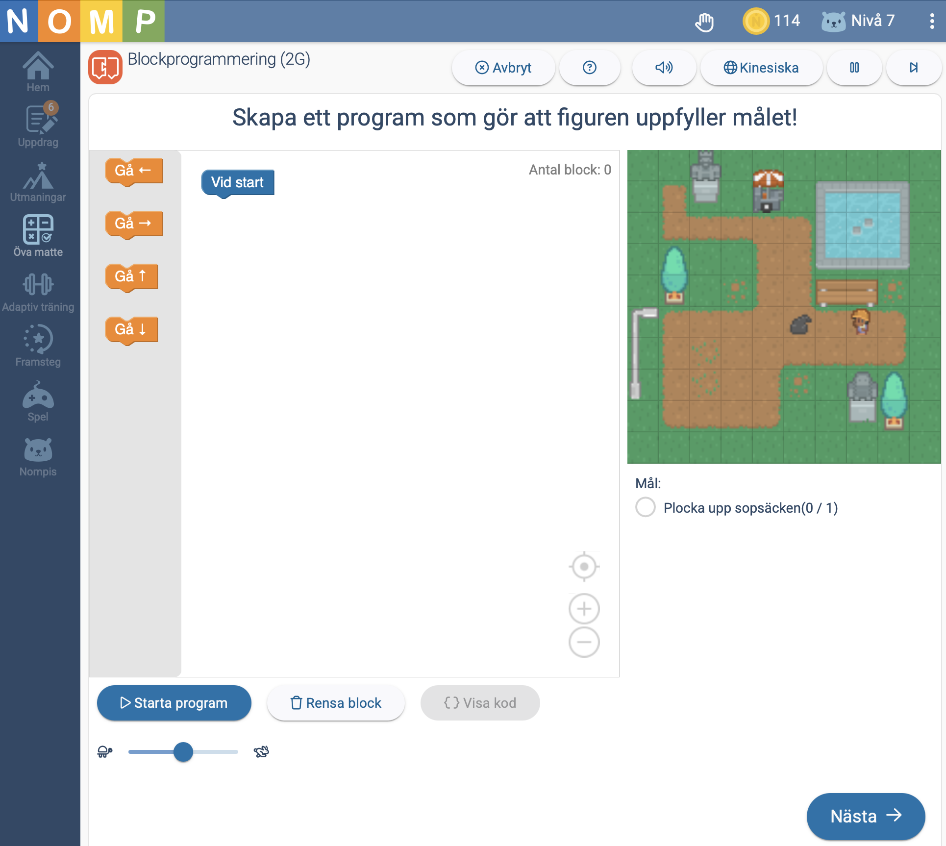
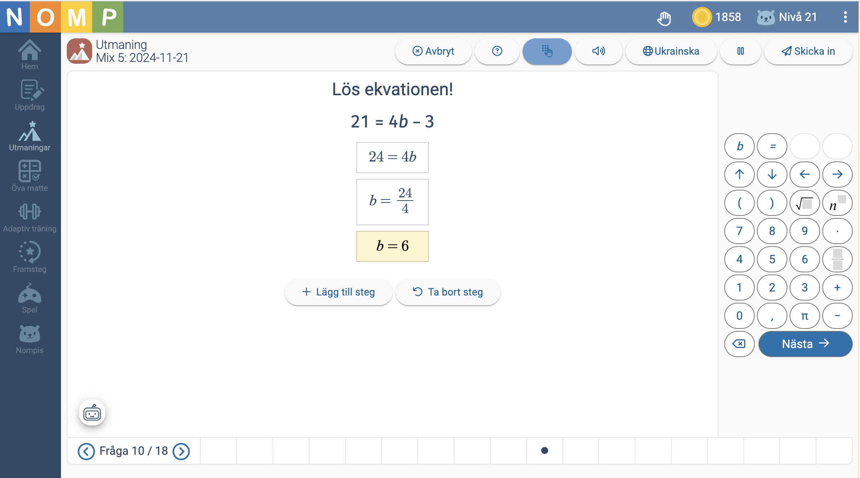
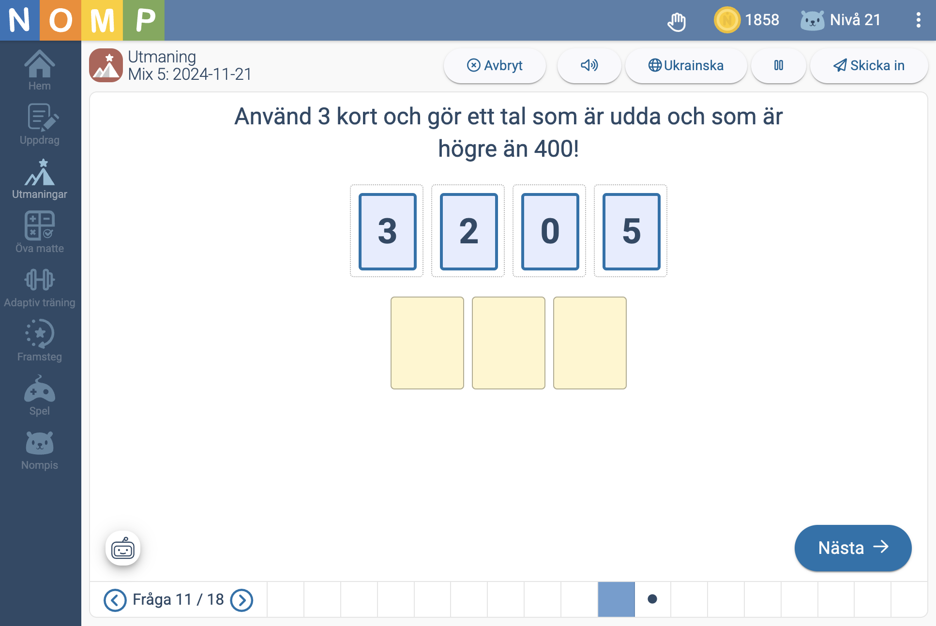
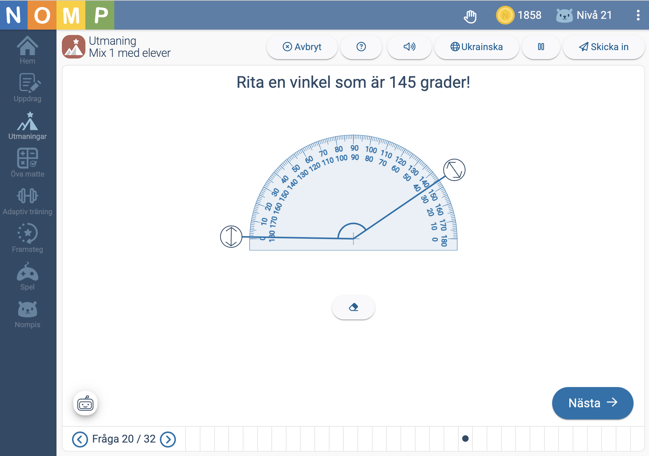
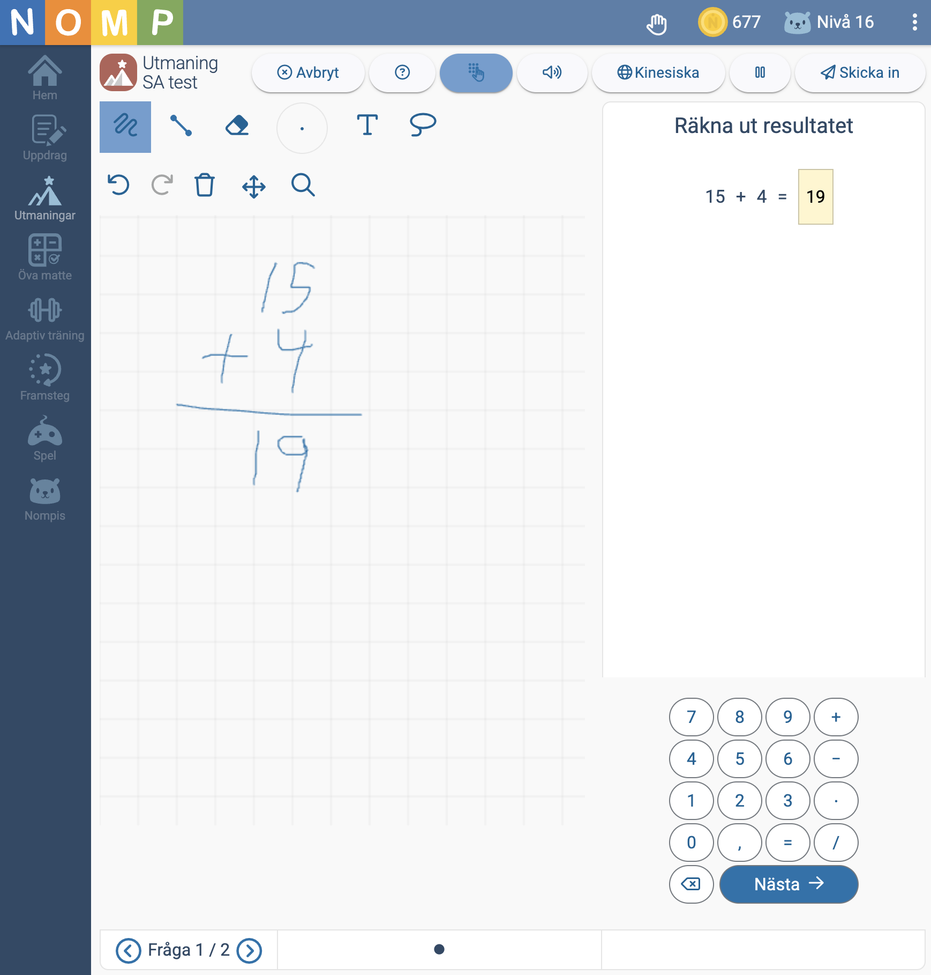
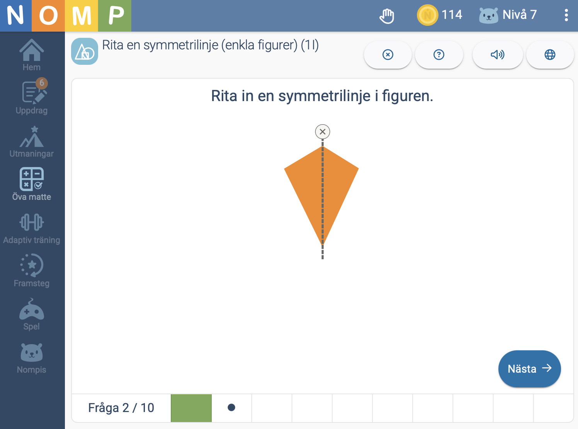
Matematiken i fokus
Interaktion som är tillgänglig och effektiv
  Problemfokus med rik interaktion
    Inte bara inskannade bilder (och ett tomt papper)
    Inte bara svarsruta / flerval
  Bildstöd som tillval
  Metodstöd (uppställningar, ekvationslösning, som på ett papper)
Läraren bestämmer hur uppgifter ska presenteras

Slide 4
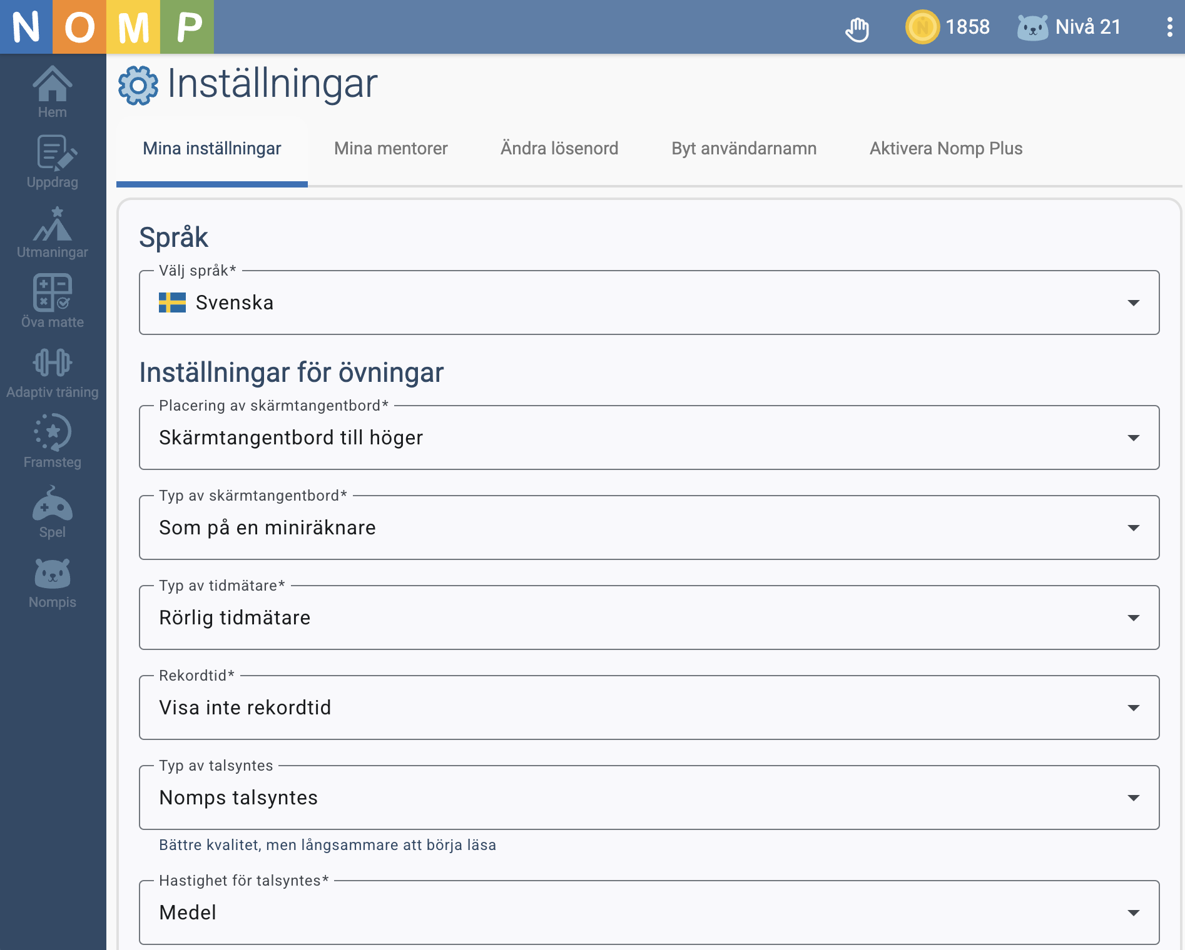
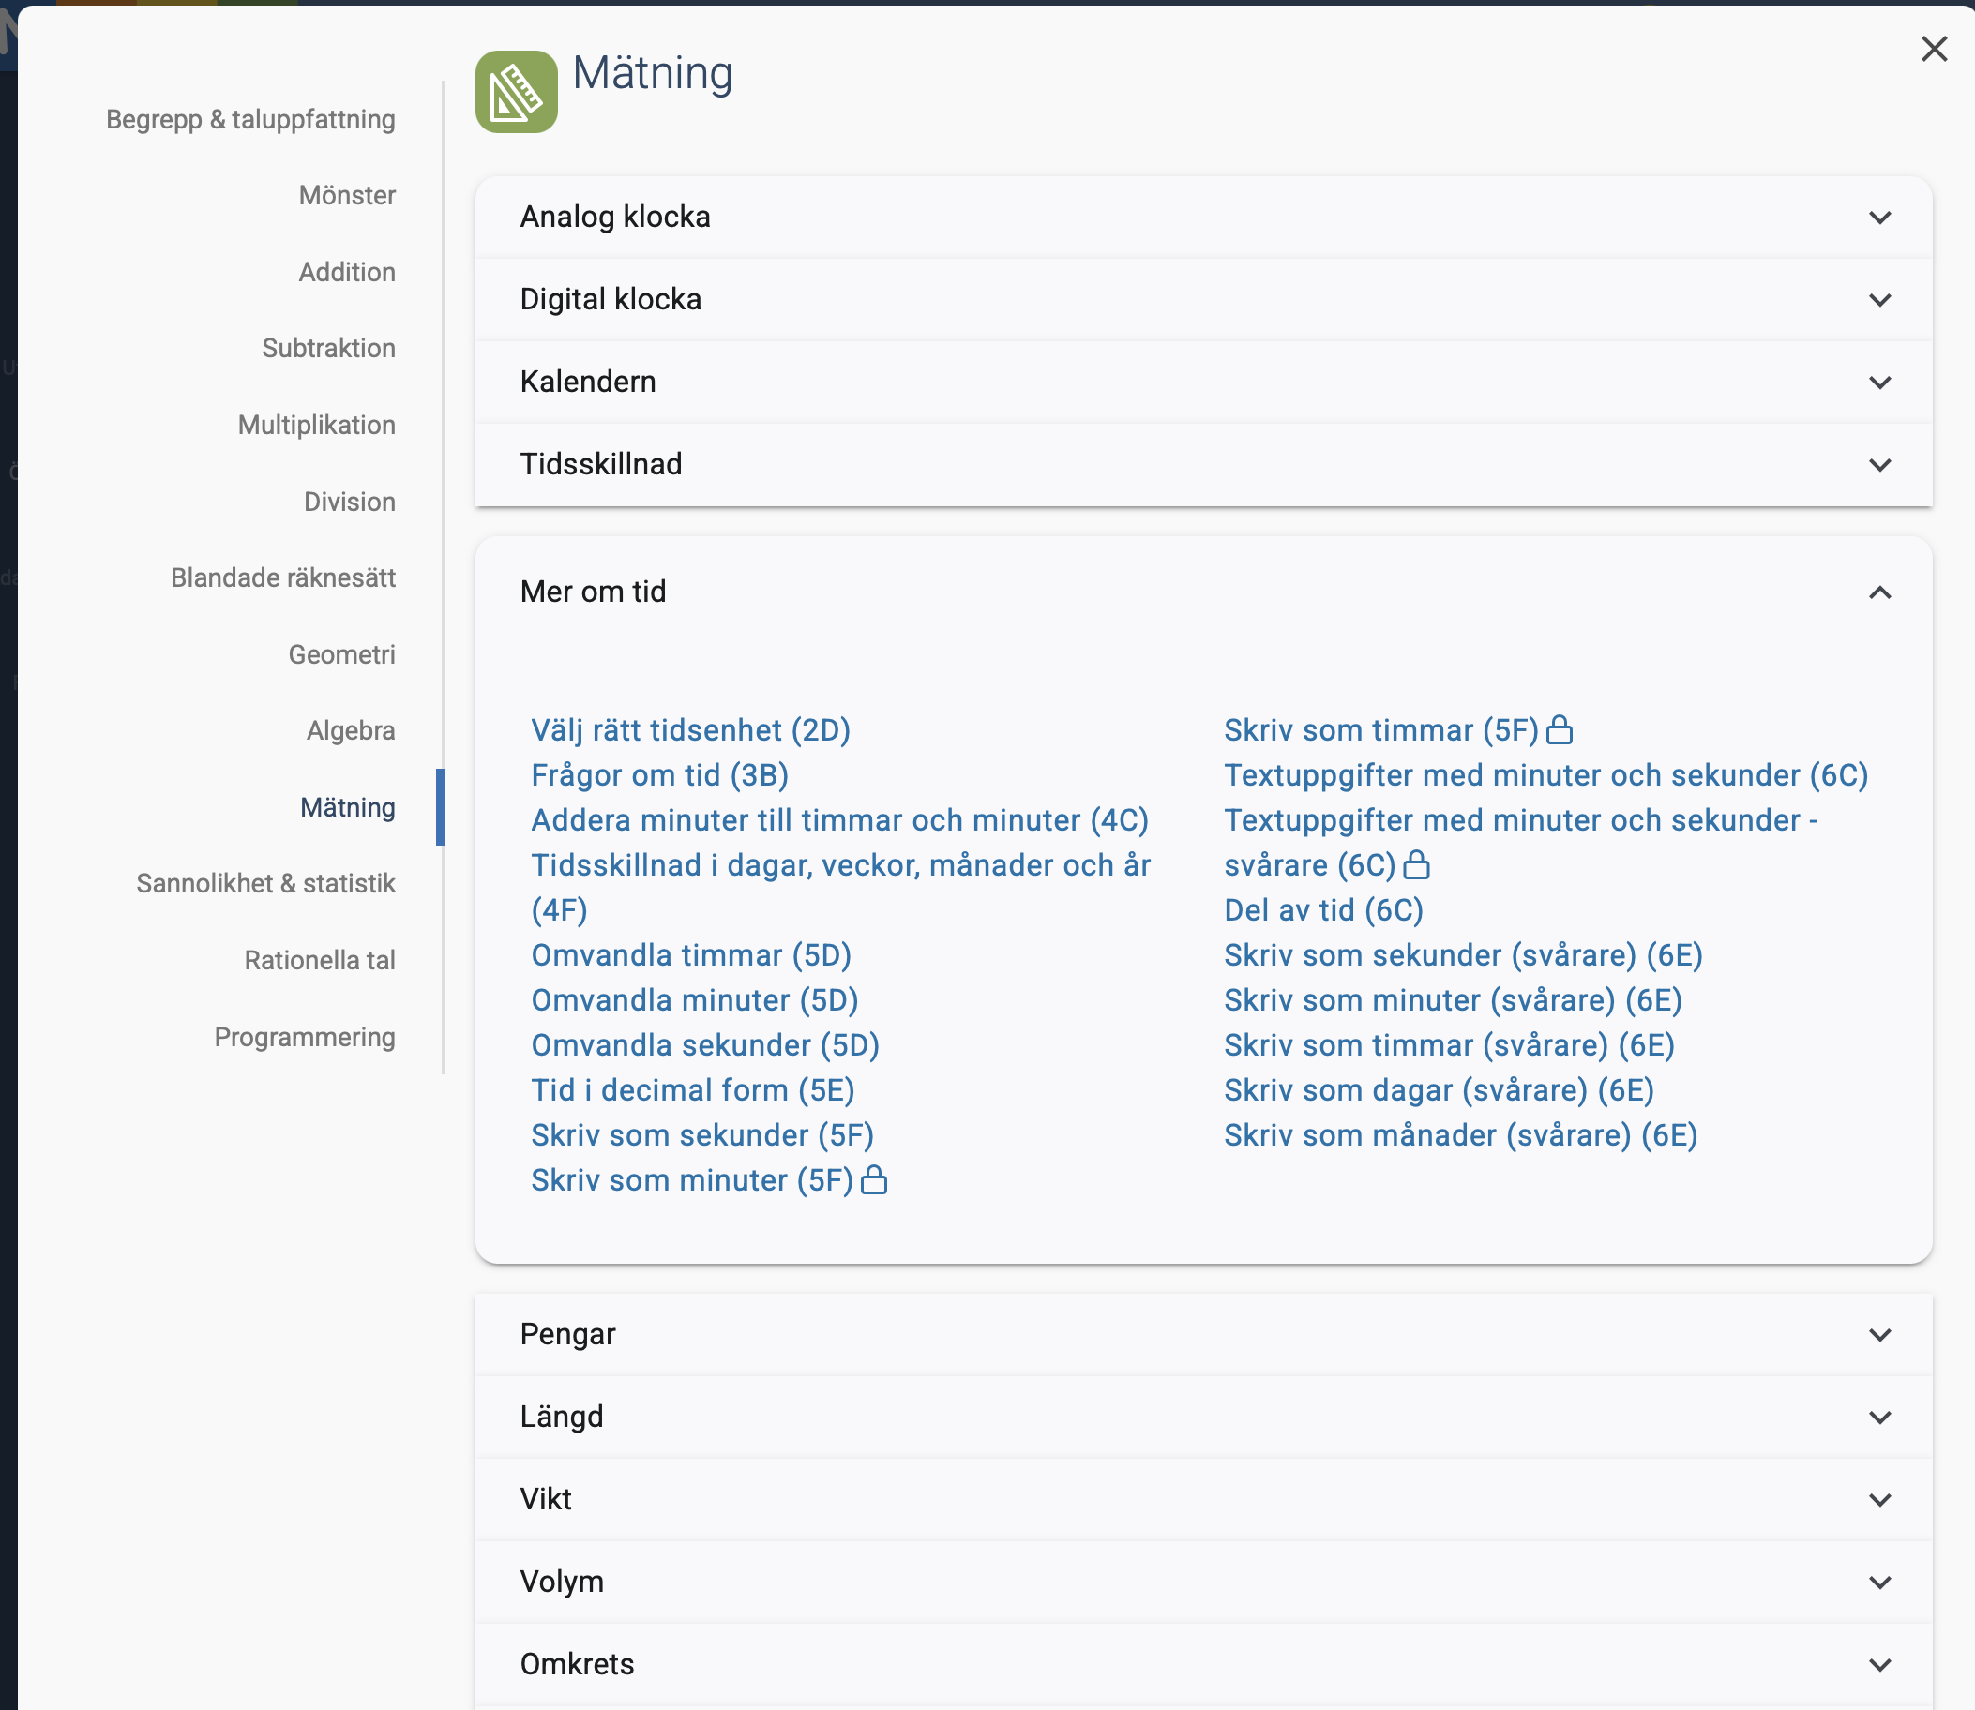
Lätt att hitta lämpliga uppgifter och göra anpassningar
Det finns möjlighet att få alla uppgifter upplästa, översatta, anpassa för vänsterhänta och att anpassa/stänga av visning av tidmätare med mera.

Slide 5
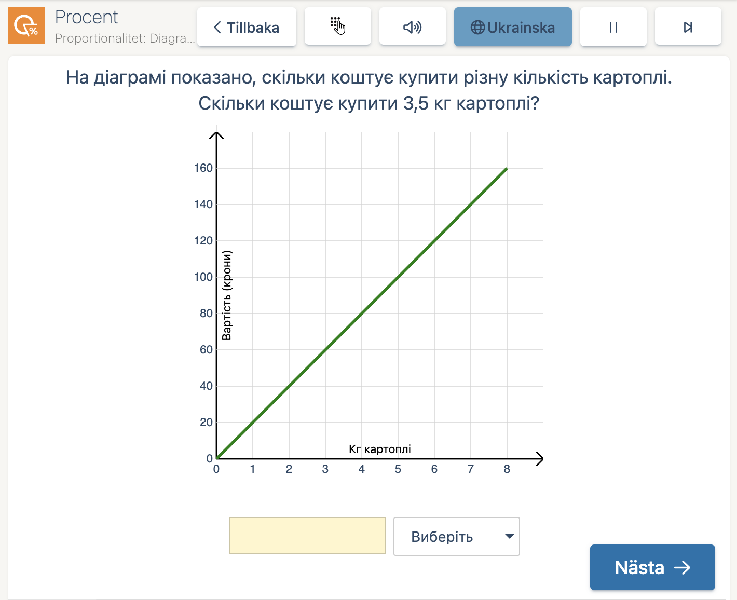
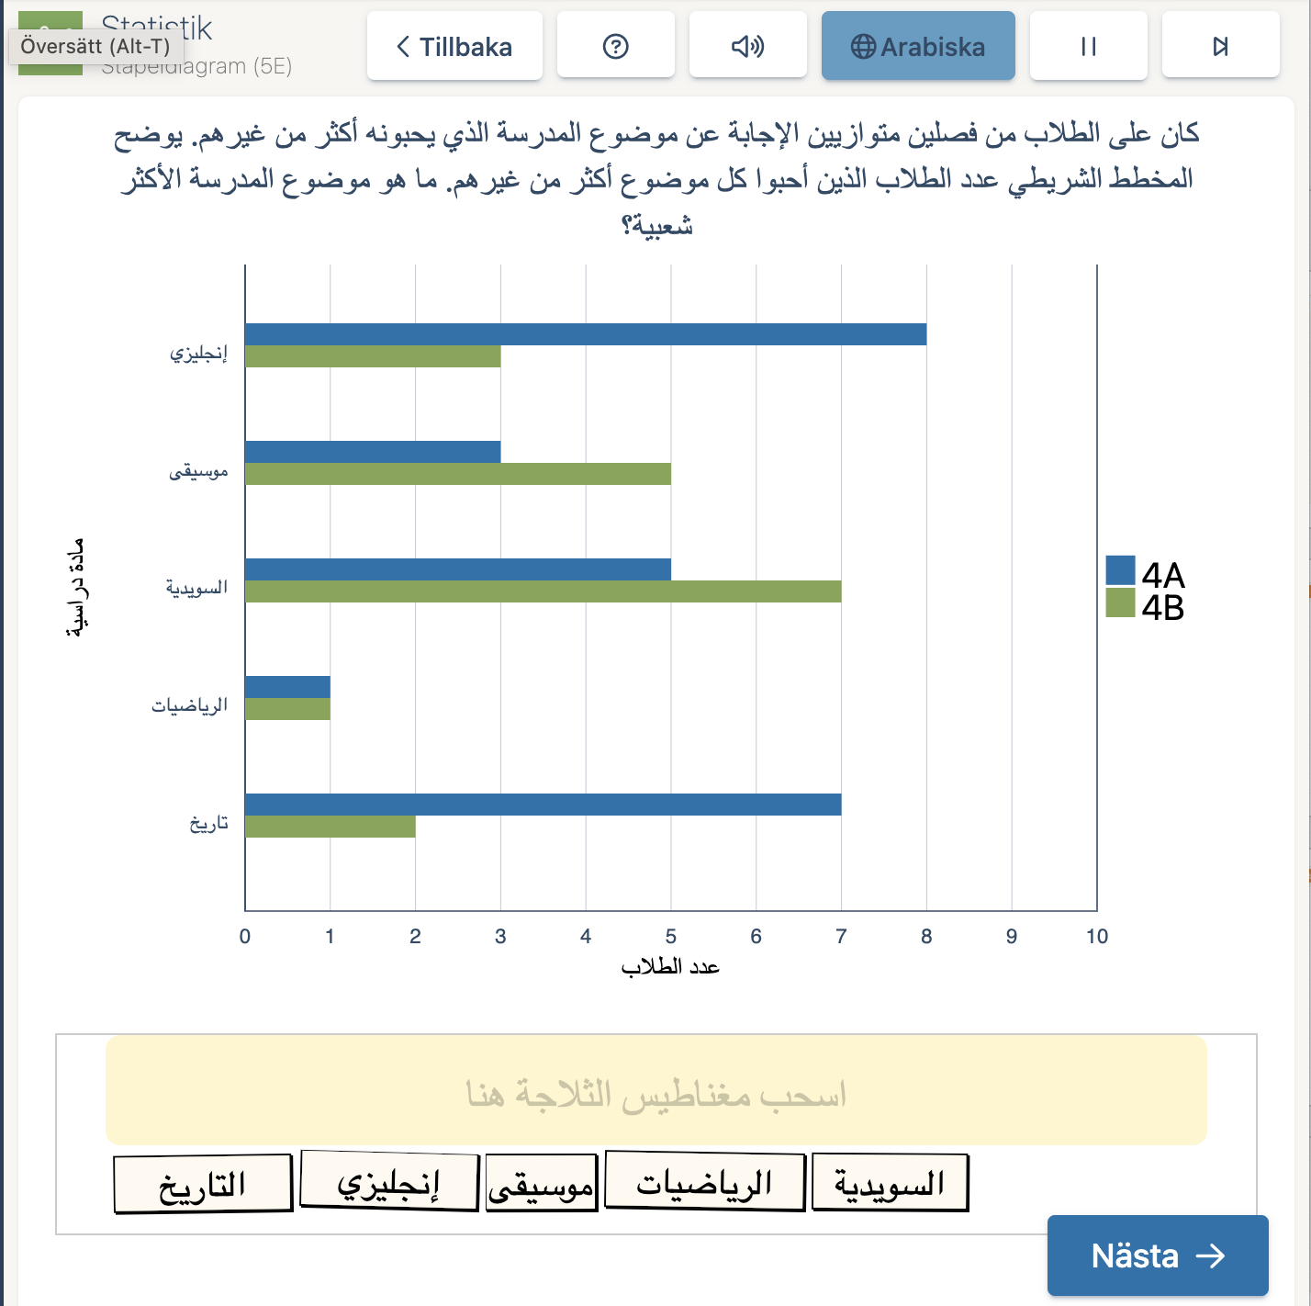
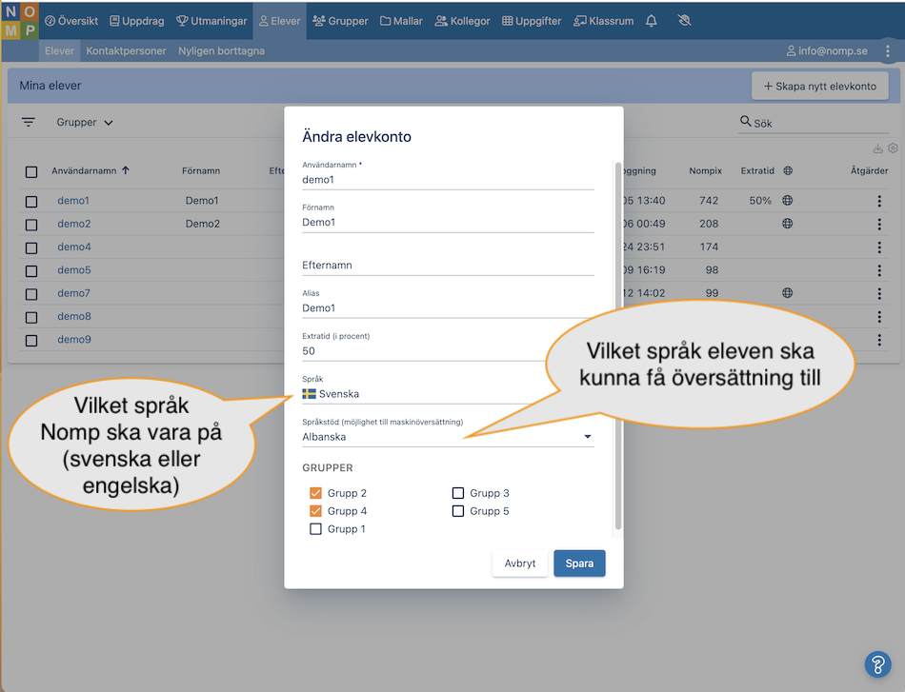
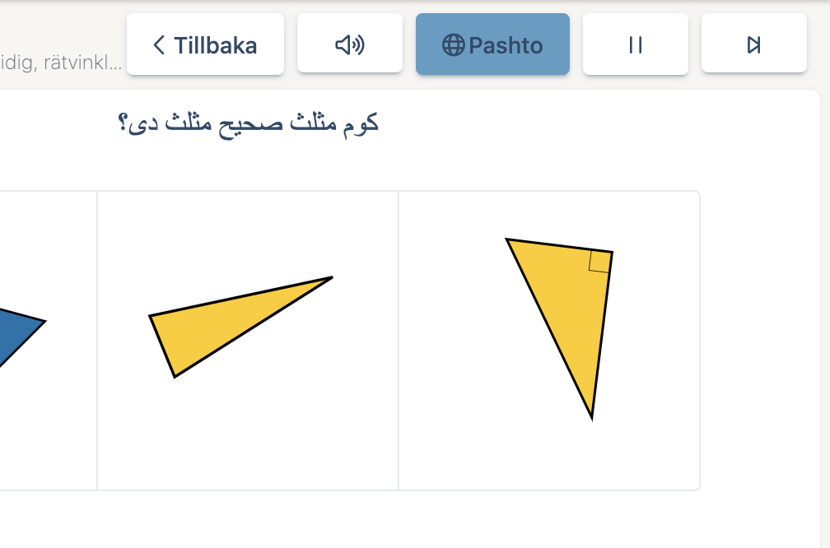
Språkstöd för 40+ olika språk
Eleven kan få alla uppgifter översatta och upplästa till sitt hemspråk om läraren så önskar

Slide 6
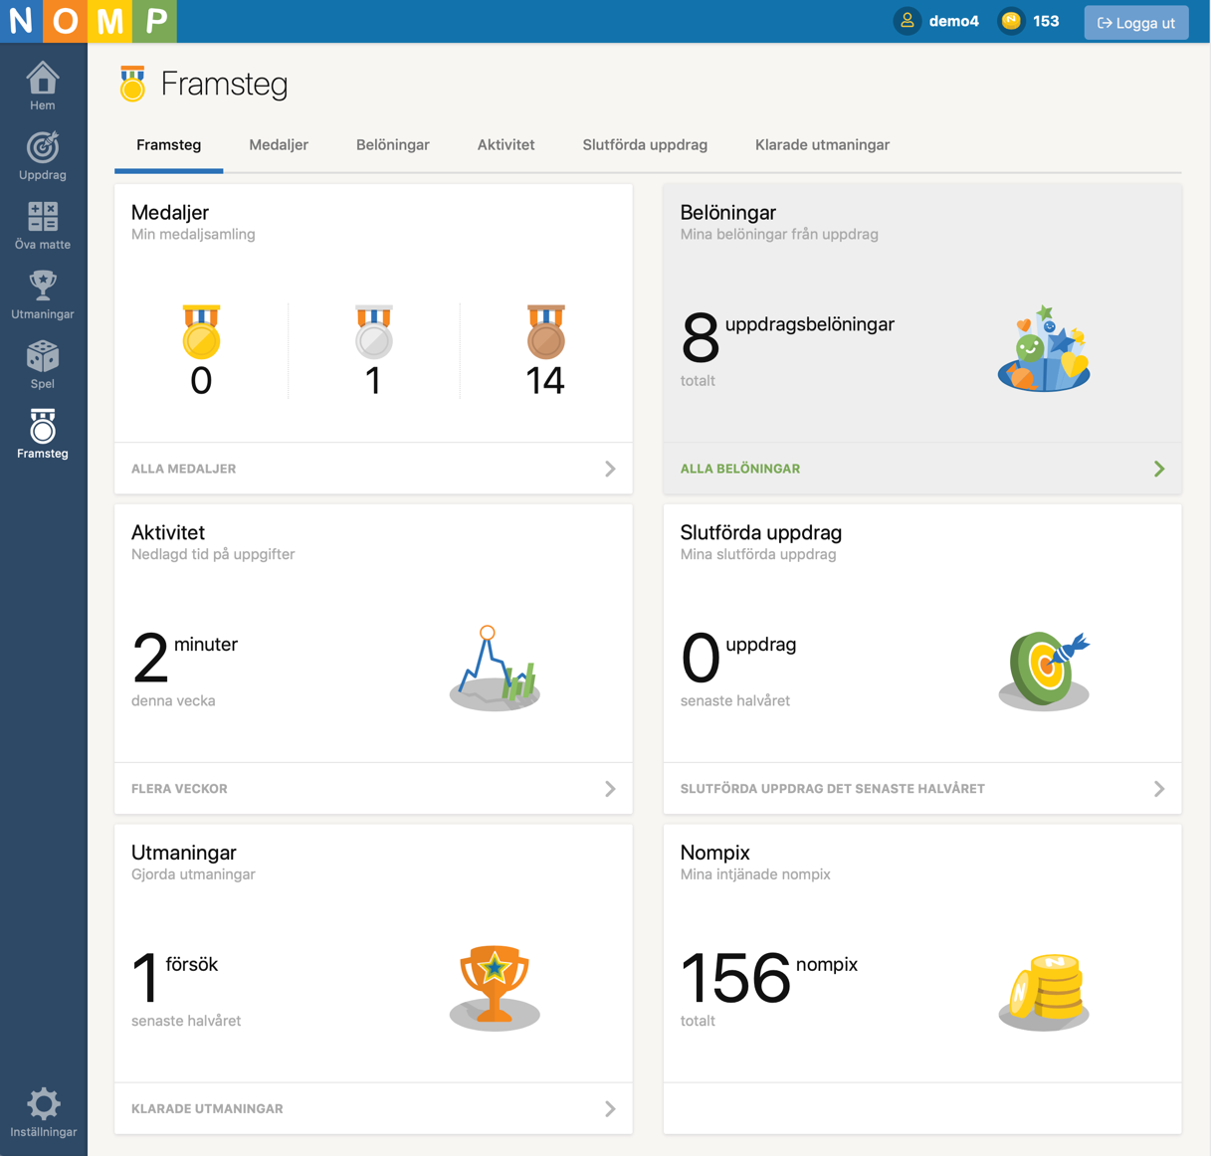
Synliggör lärandet för eleven
Eleven kan själv följa sina framsteg och se kopplingen mellan ansträngning och inlärning.

Slide 7
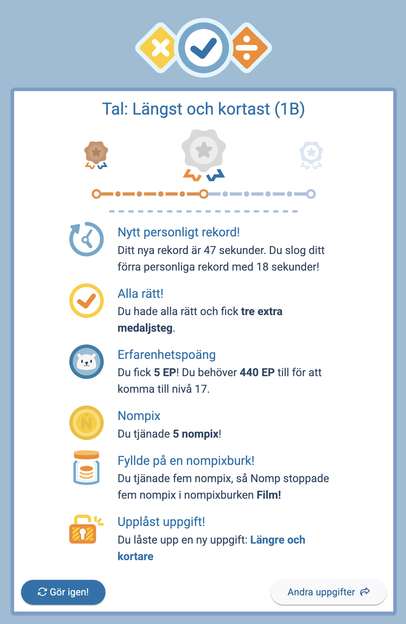
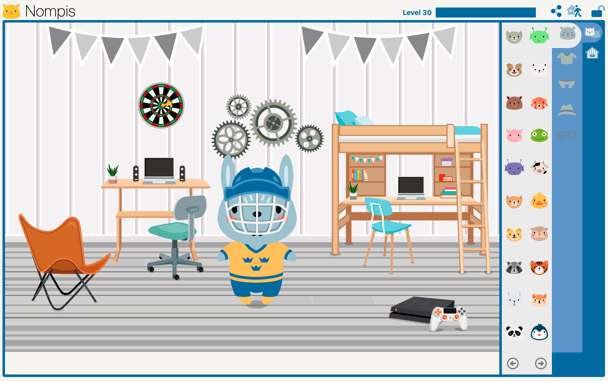
Motivation: Roligare för eleven
Nomp motiverar elever genom att de samlar medaljer och Nompix när de övar.
Eleverna låser upp nya uppgifter och spel genom att öva.
Dekorera ett rum genom progression över tid.

Slide 8
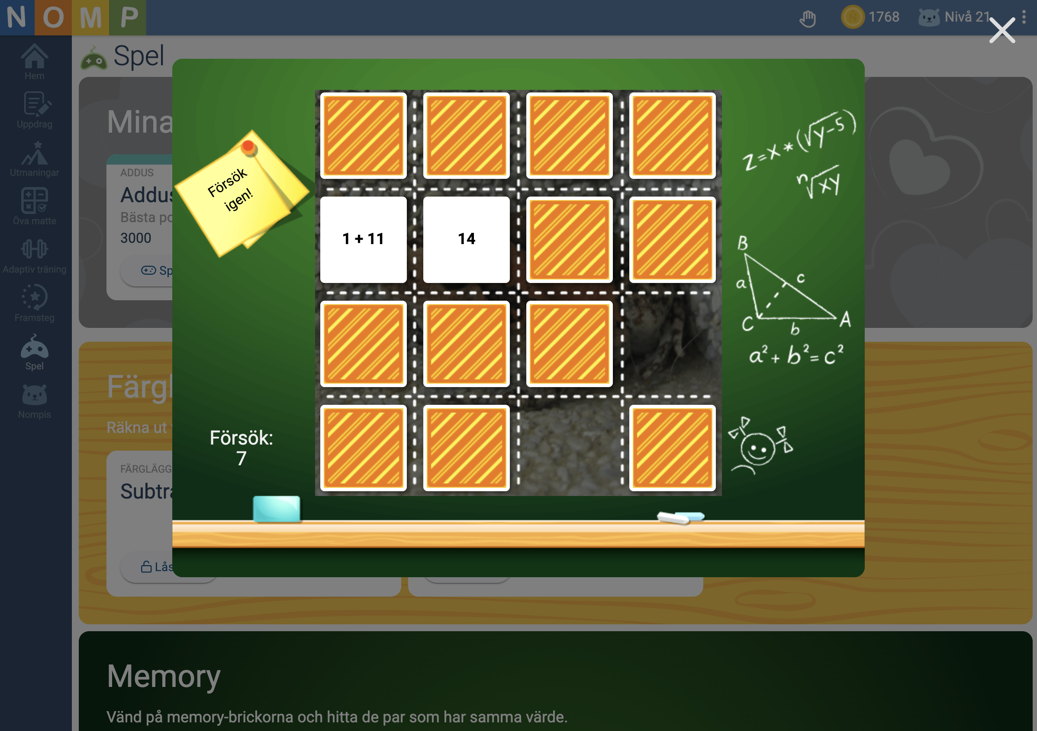












Motivation: Spel för eleven
Alla spel är pedagogiska, anpassade i olika svårighetsnivåer och handlar om att öva matematik.

Slide 9

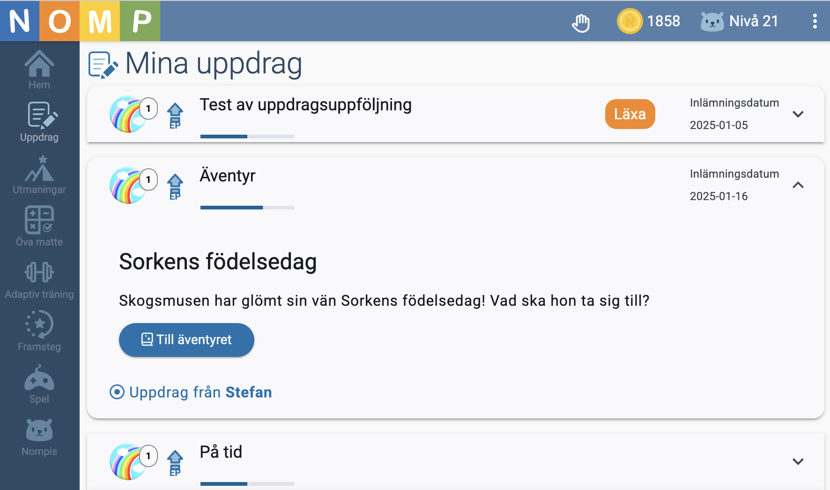
Uppdrag till eleven
En lärare ger uppdrag (arbete) till elever.
Eleverna får en belöningssymbol när de klarar ett uppdrag.
Uppdrag kan vara ett antal repetitioner och/eller på tid.
Uppdrag kan även ges som ”äventyrsuppdrag”. Där varvas matematik med läsning (en berättelse i 4-8 kapitel).

Slide 10
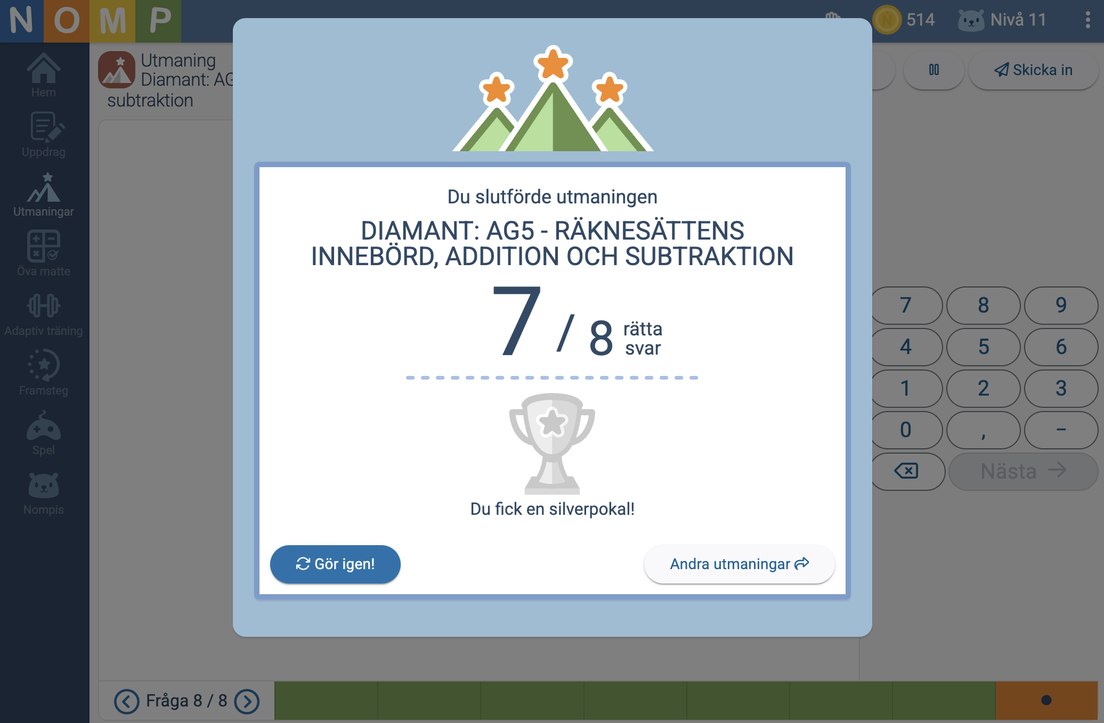
Utmaningar – diagnos/test/prov
En lärare kan ge elever utmaningar (diagnoser, prov) där de kan få en brons, silver eller guldpokal.
Läraren bestämmer innehåll och mål.

Slide 11
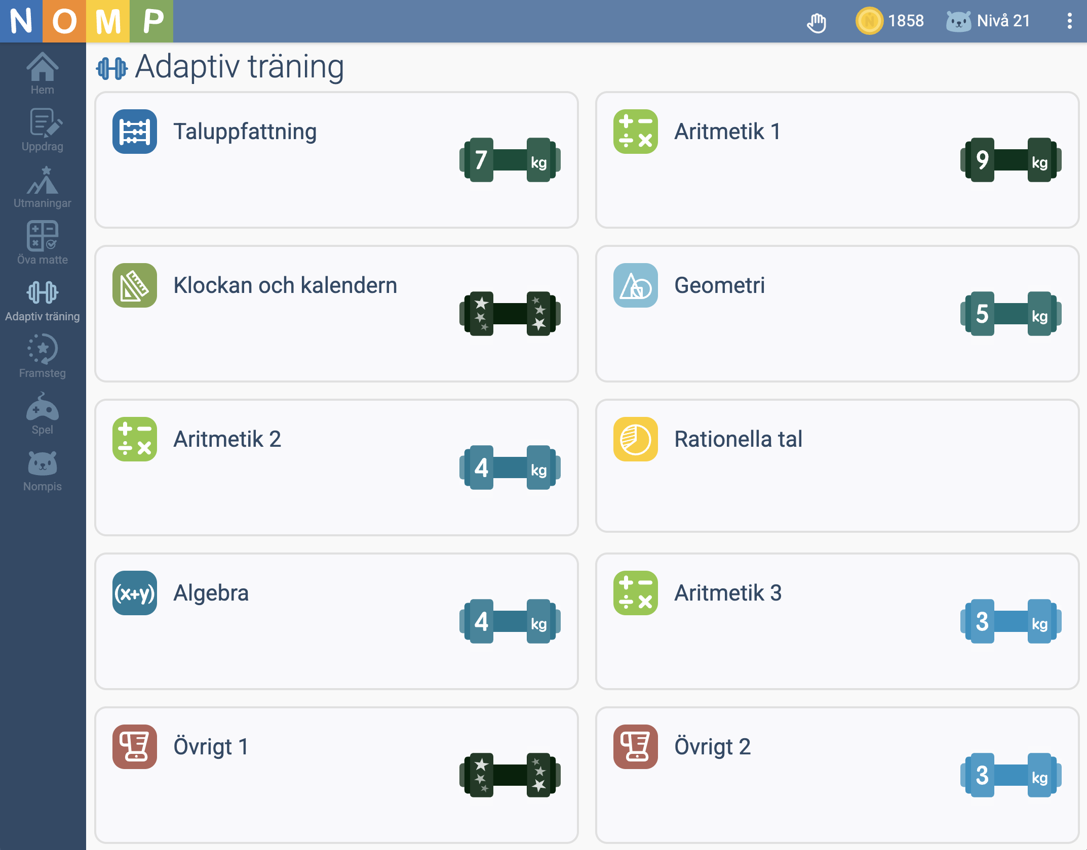
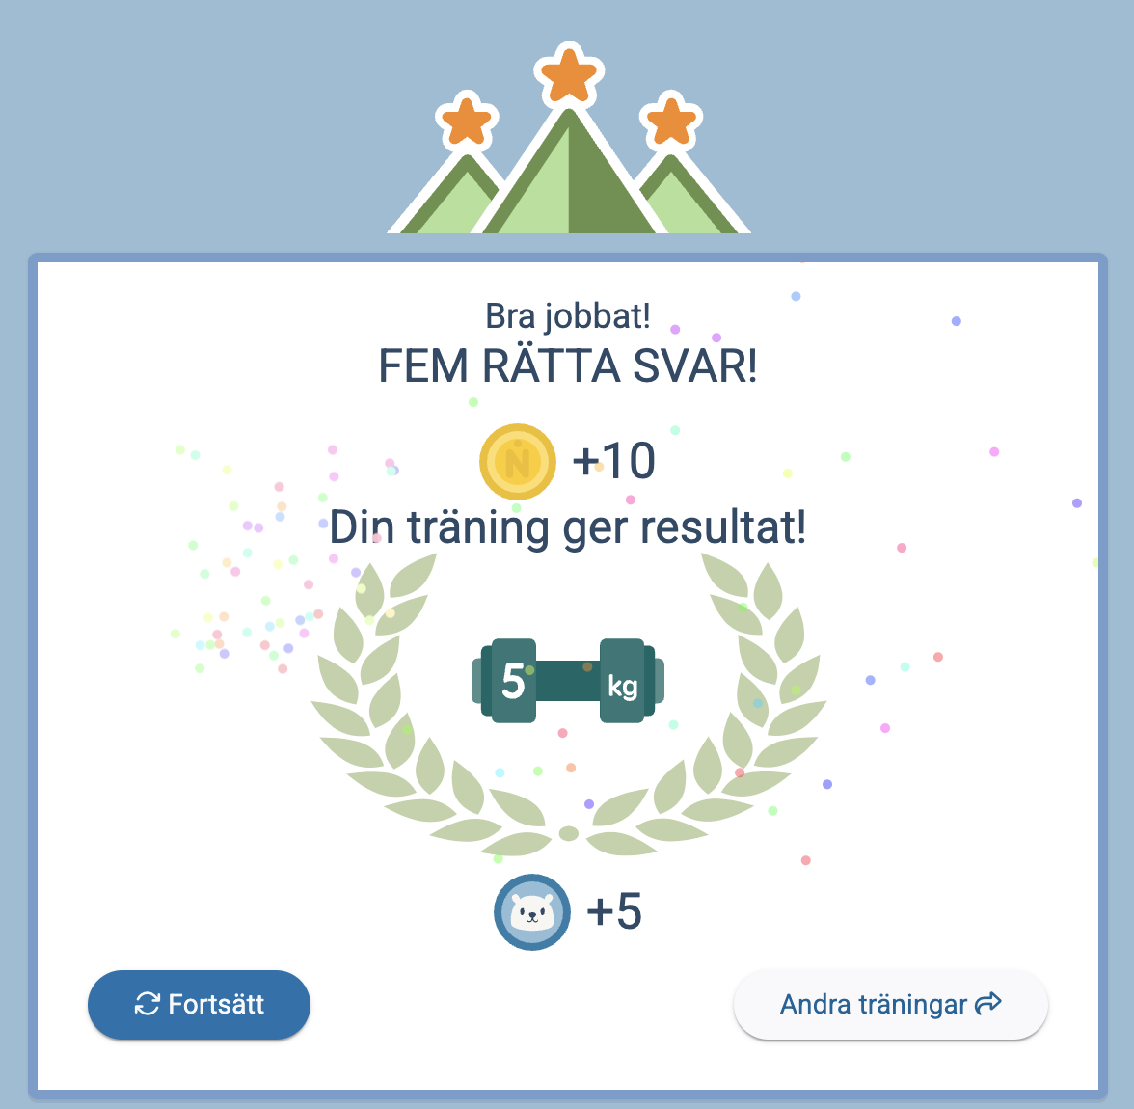
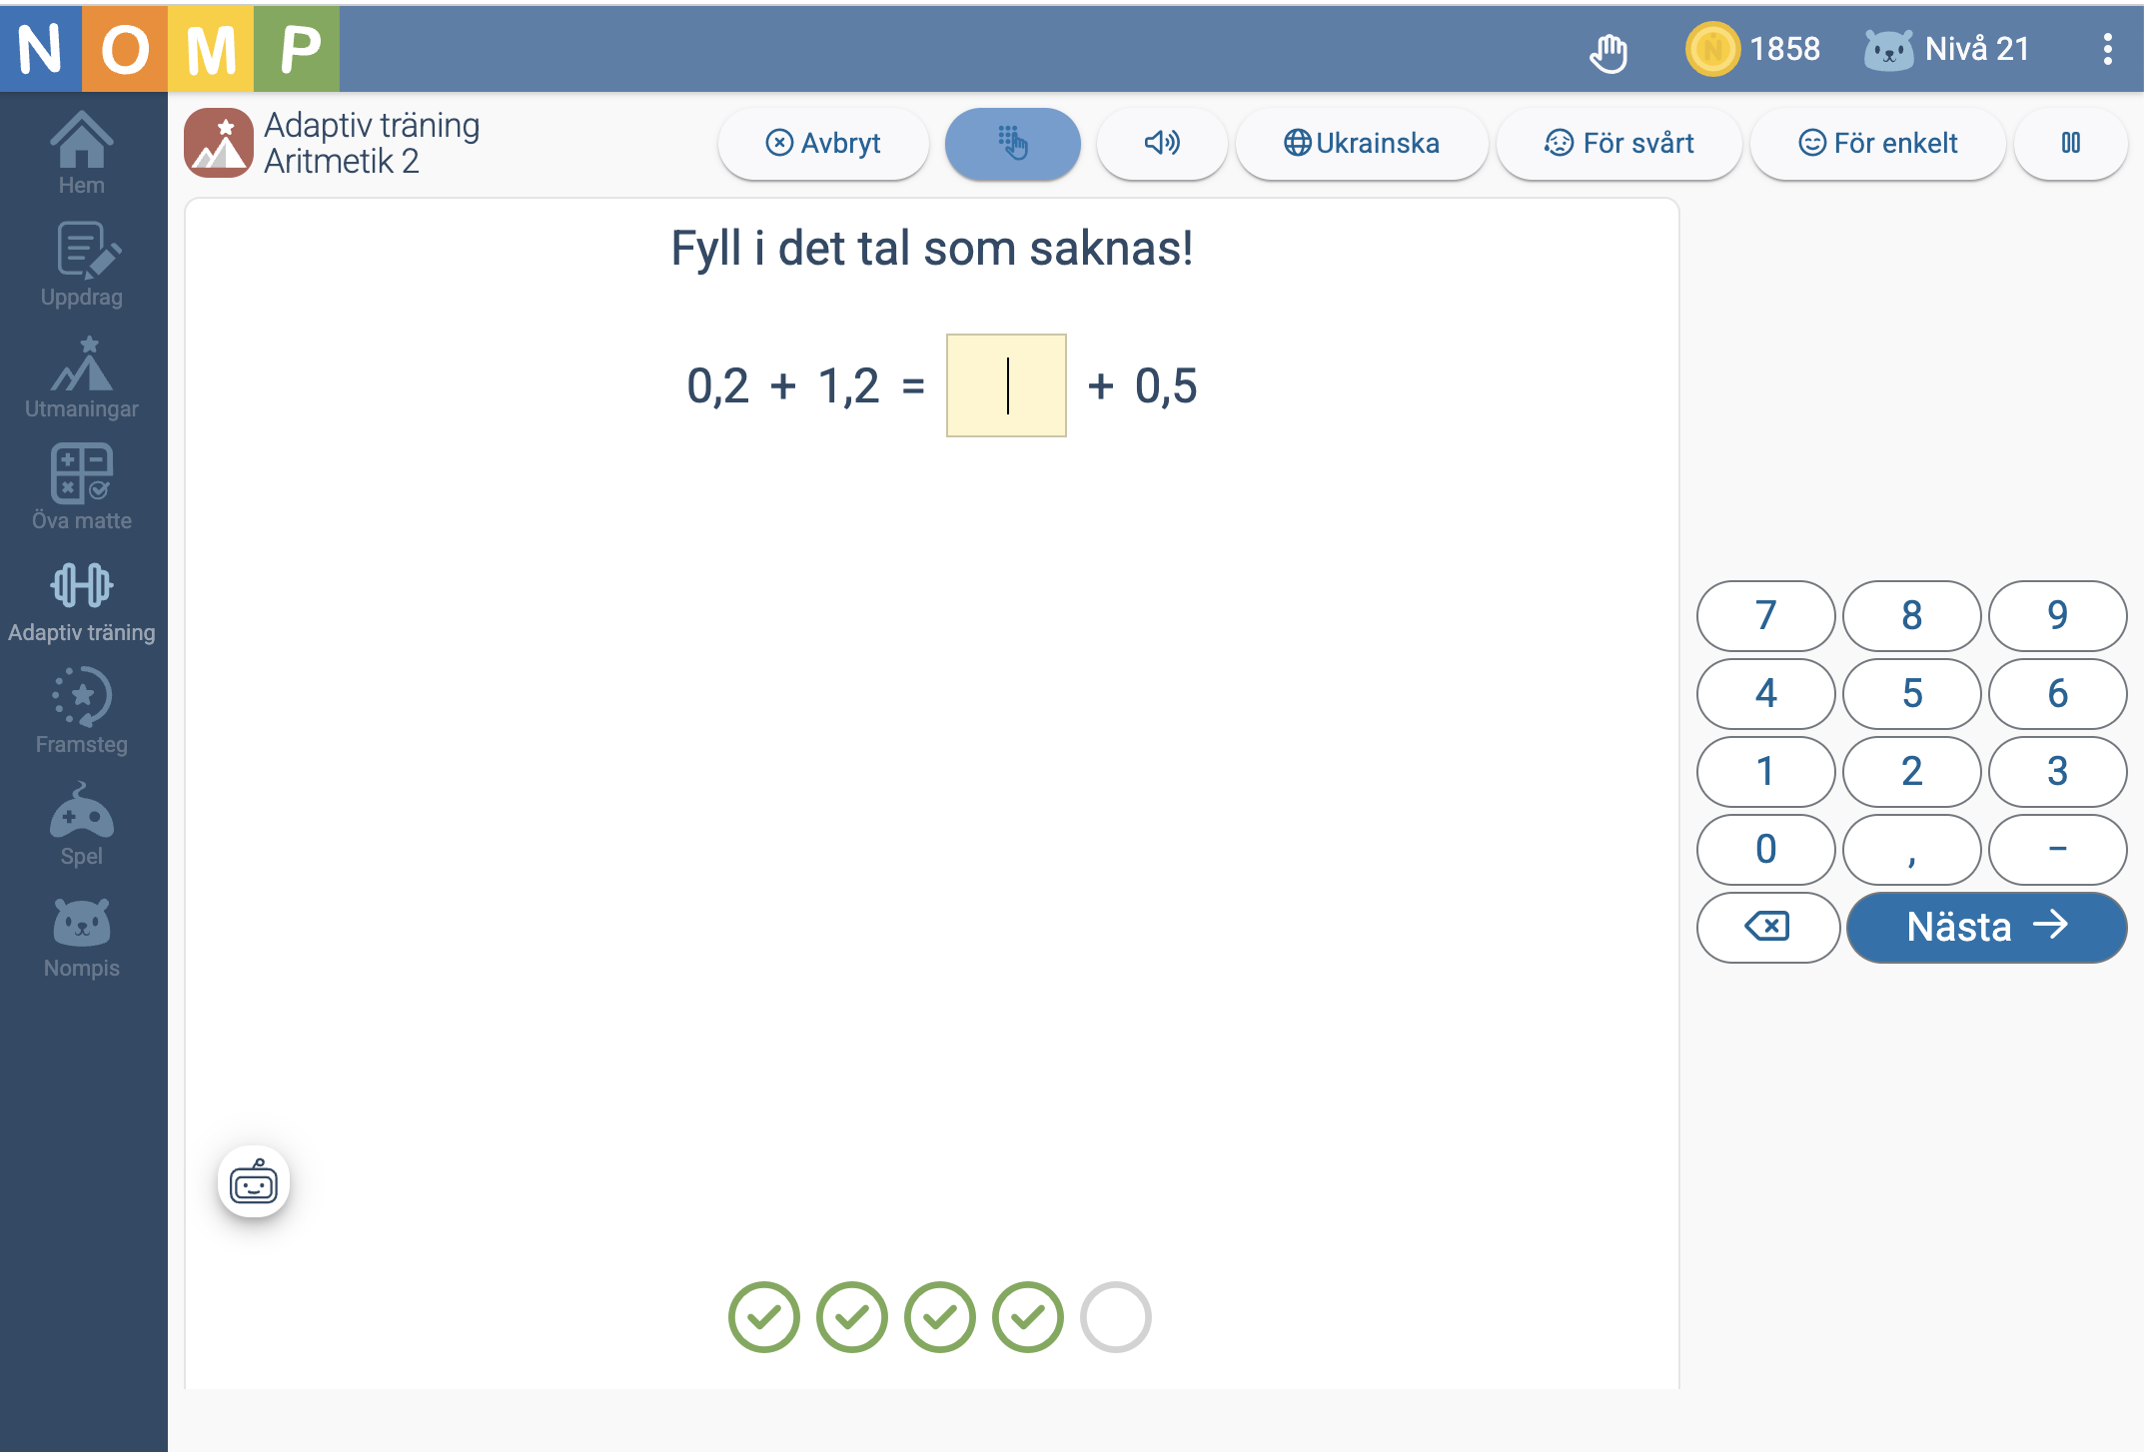
Adaptiv träning
Elever kan även öva adaptivt där systemet automatiskt anpassar svårighetsgraden baserat på tidigare svar.
Läraren kan följa upp på individ- eller gruppnivå.

Slide 12
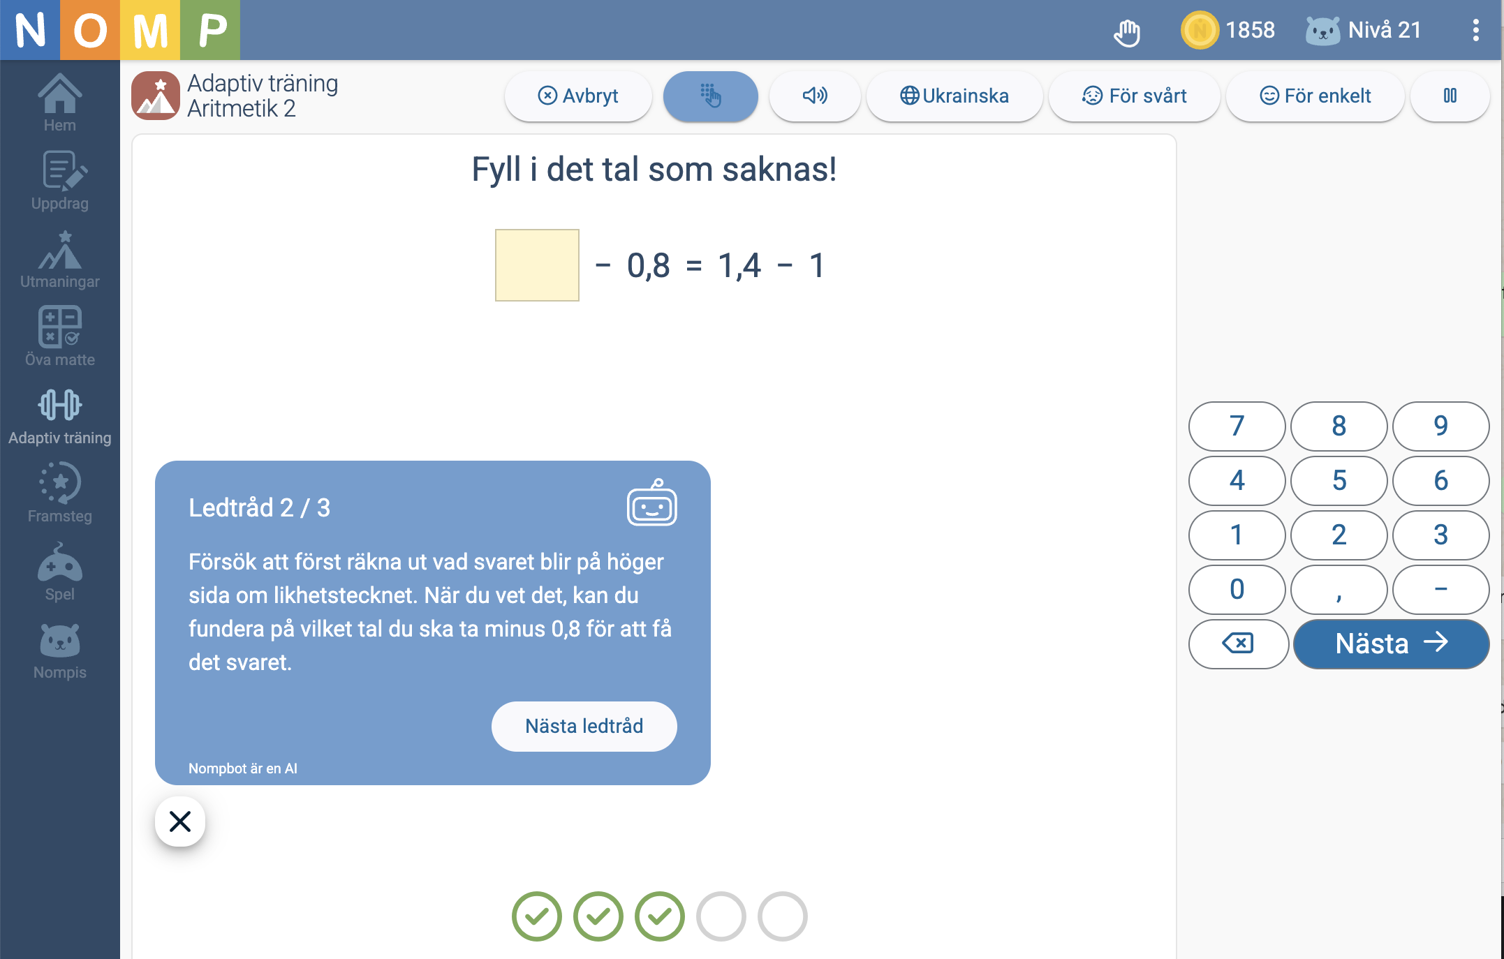
AI-stöd i uppgifter
Nompbot är redo att hjälpa eleverna med kontextuella råd om strategi, metod och lösning.
Givetvis endast om läraren så önskar

Slide 13
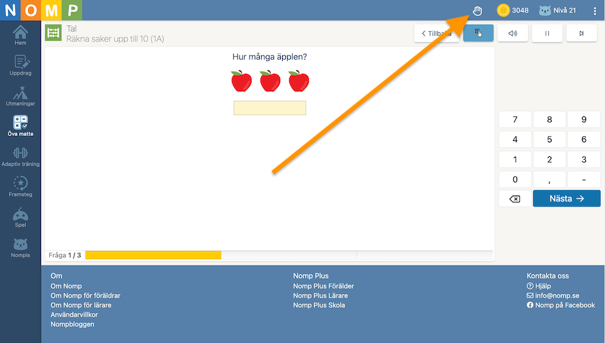
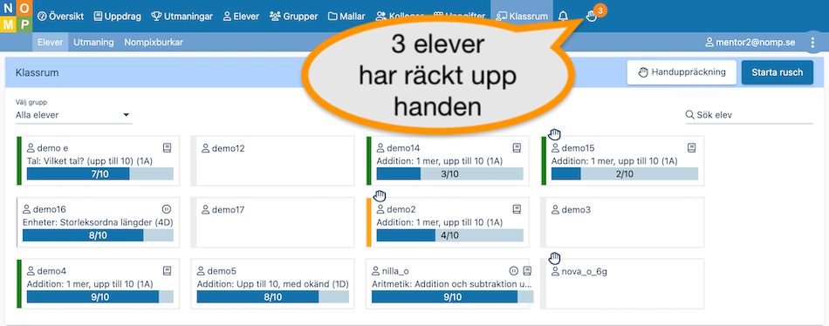
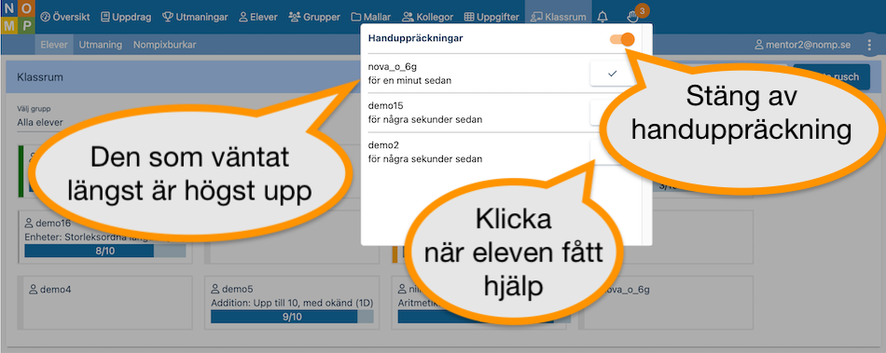
Handuppräckning
Elever kan påkalla lärarens uppmärksamhet genom att ”räcka upp handen”
Läraren har en kö som hen håller koll på

Slide 14
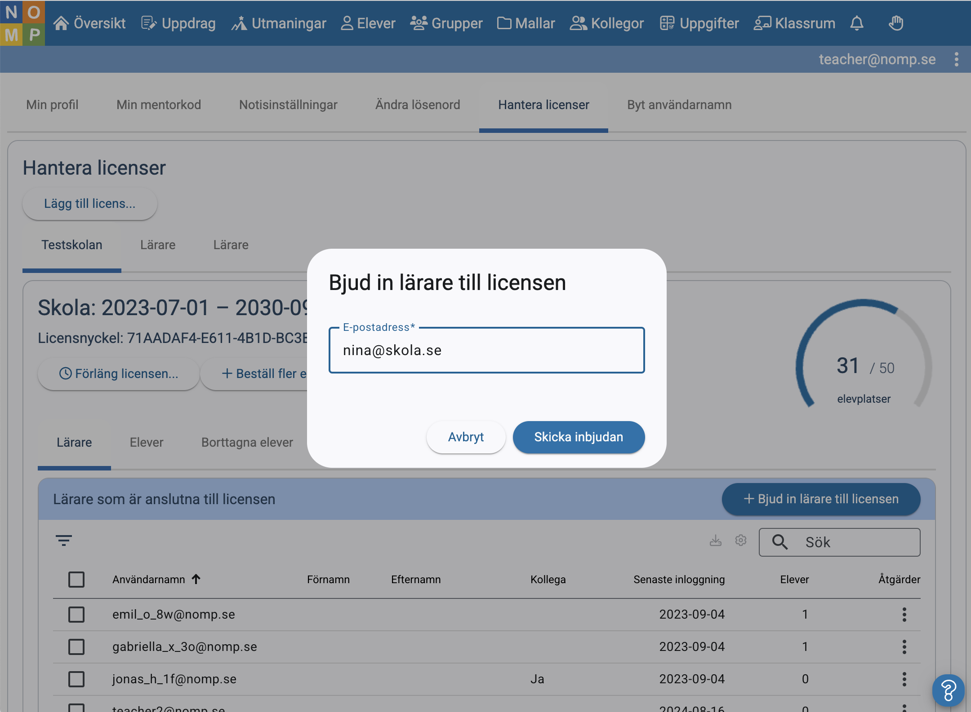
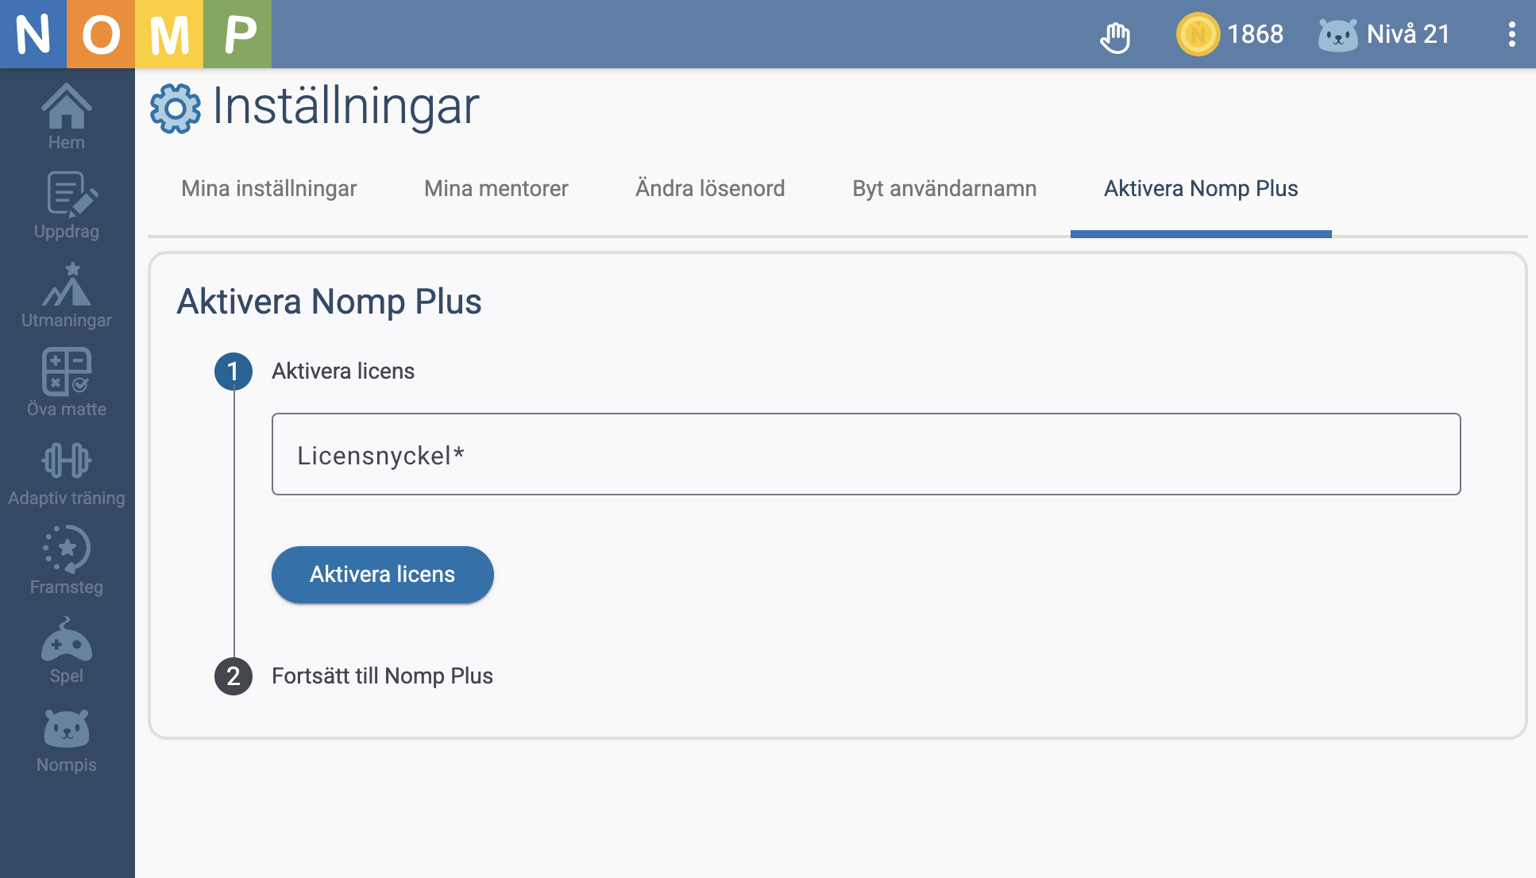
Nomp för lärare – kom igång
Mata in licensnyckel för att komma åt Nomp Plus eller bli inbjuden av en kollega.

Slide 15
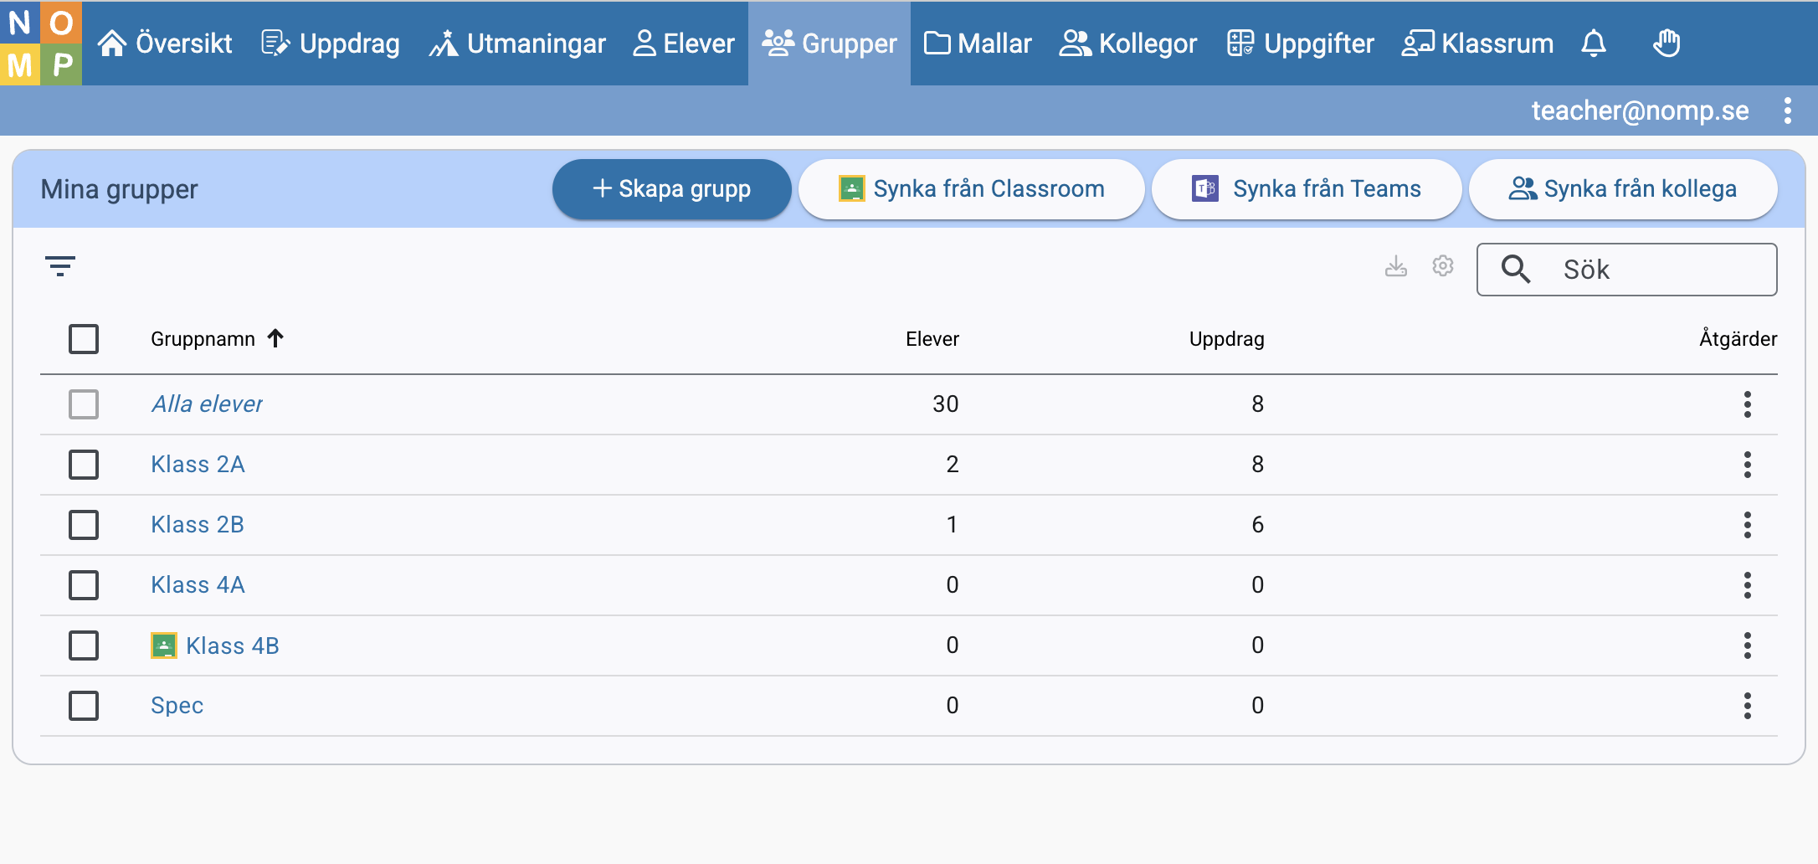
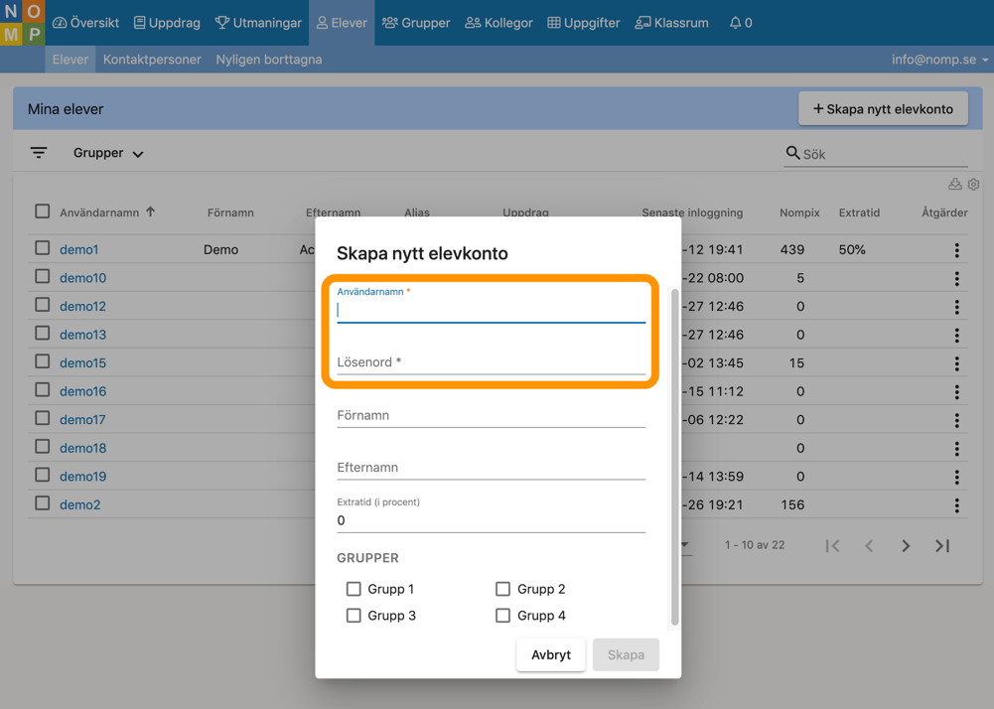
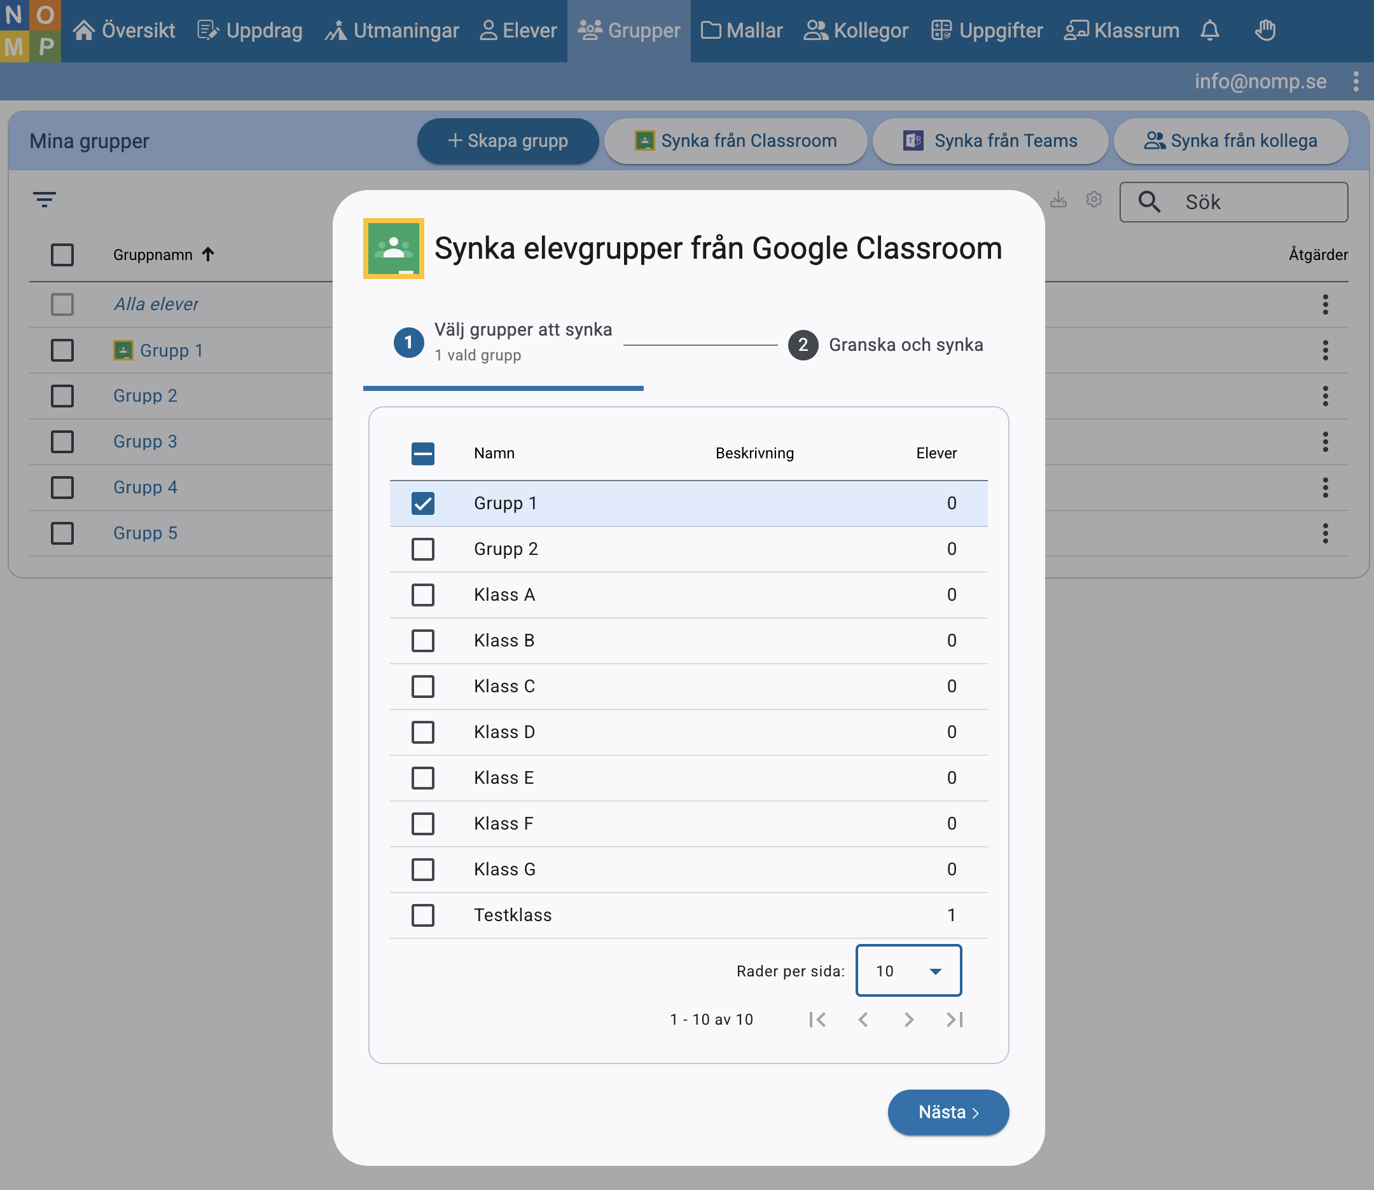
Kom igång: Skapa elevkonton
Man kan skapa elevkonton för hand eller importera elevlistor direkt från Skolon, Google Classroom, Microsoft Teams.
Excellistor funkar också, men då behöver man kontakta oss.

Slide 16
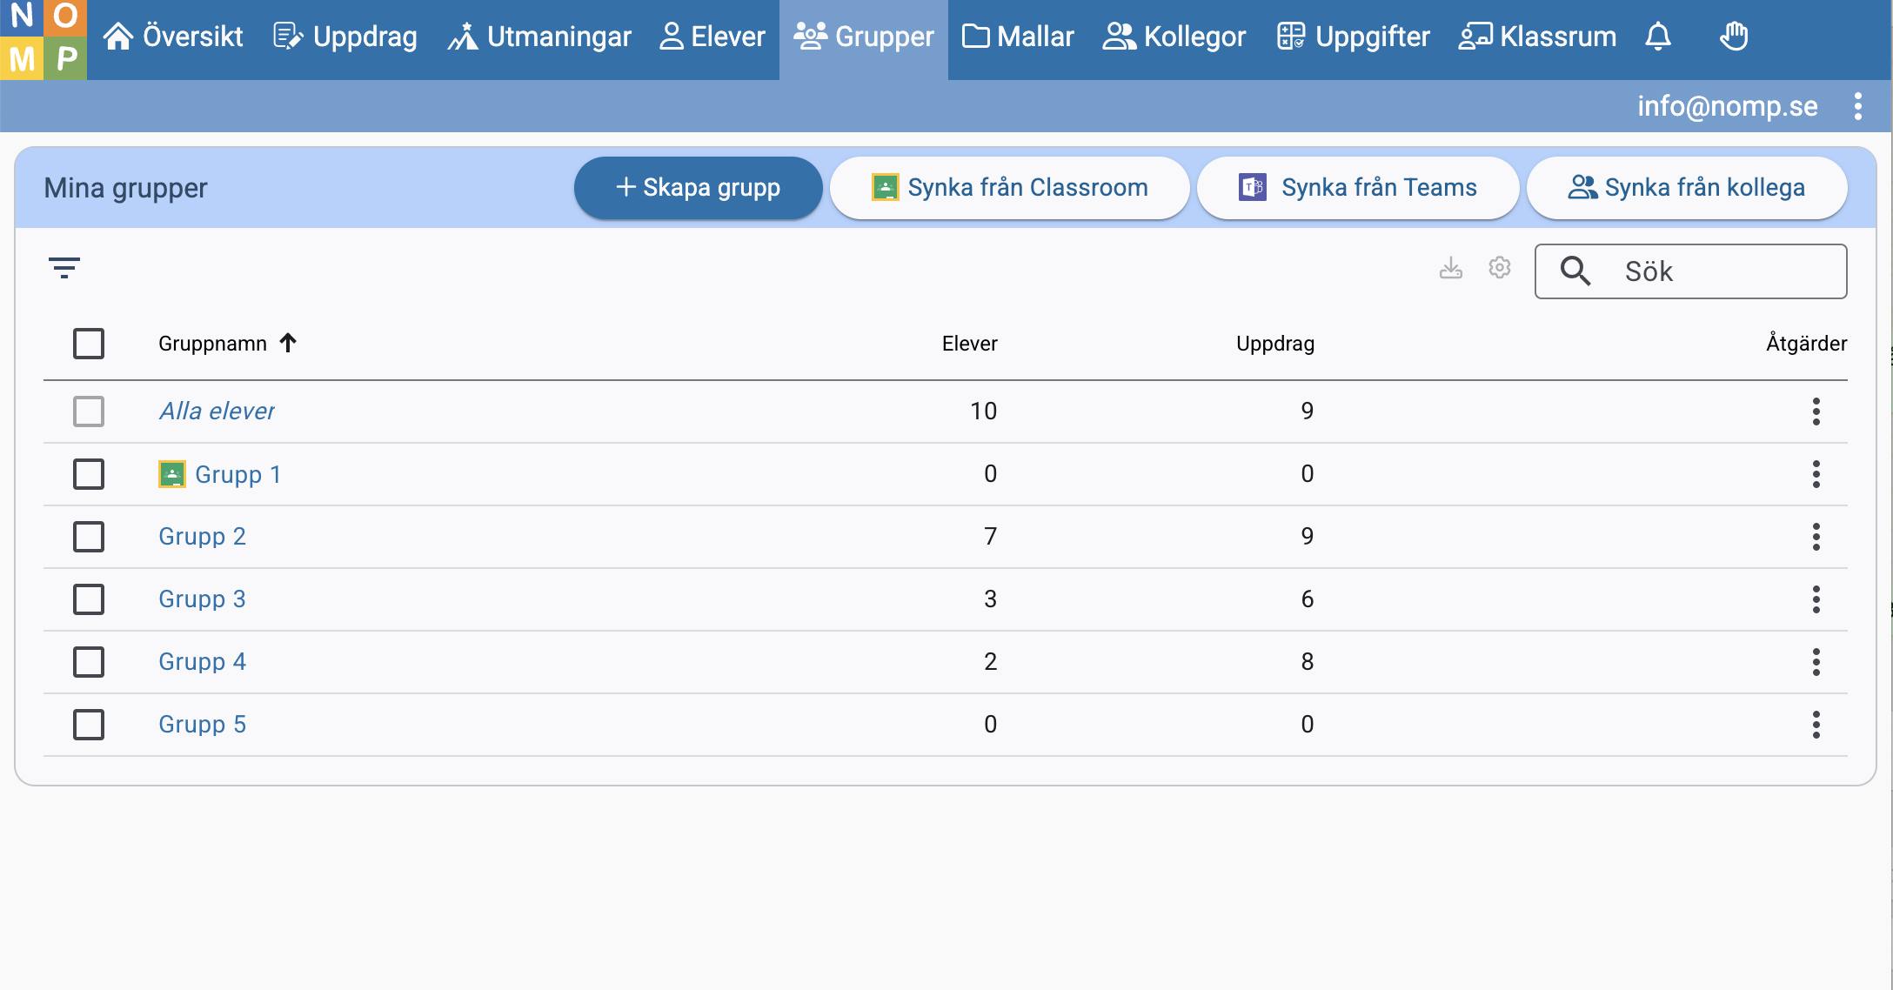
Kom igång: Skapa elevgrupper
Dela upp dina elever i grupper, per klass, eller andra behov.

Slide 17
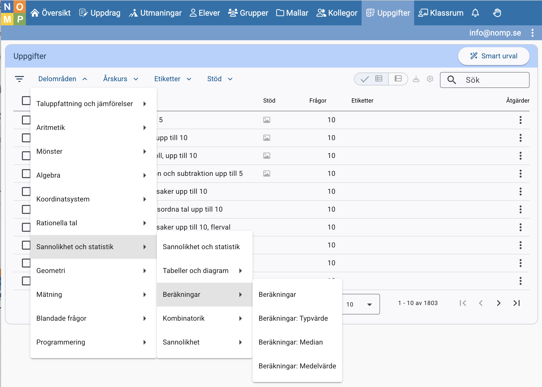
Uppgiftskatalogen
På Nomp finns det i det närmaste obegränsat med innehåll för grundskolans matematik.
Det finns över 1800 ”uppgifter” som i sin tur består av algoritmer som kan generera alla möjliga unika problem inom sitt område, talområde, räknesätt.
Det är enkelt att hitta det man behöver med fritextsökning, med delområdesfiltret eller per årskurs.
Du kan själv sätta etiketter på uppgifter som passar din undervisning.

Slide 18
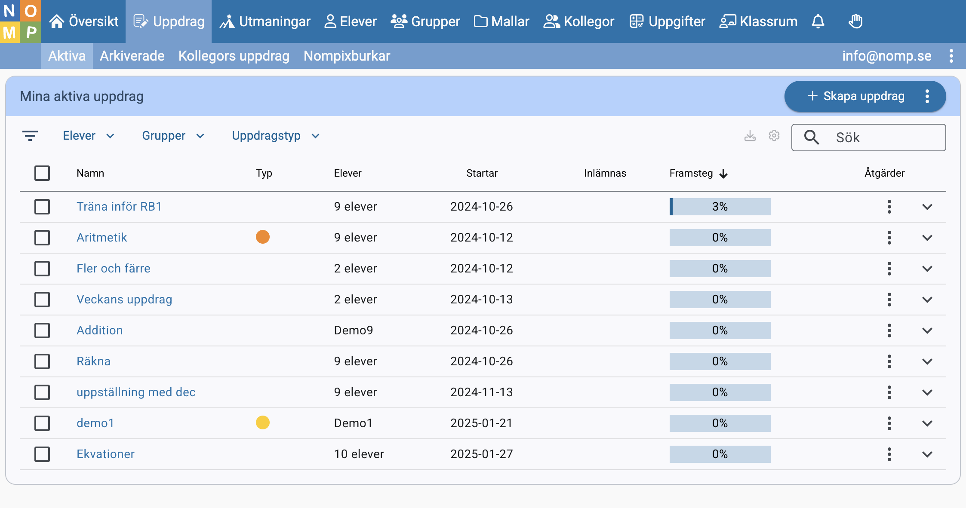
Dela ut uppdrag
I Nomp Plus kan du jobba individualiserat eller ge uppdrag till en hel grupp.
Allt är självrättande (inte bara svaret) och ger eleverna direkt återkoppling.

Slide 19
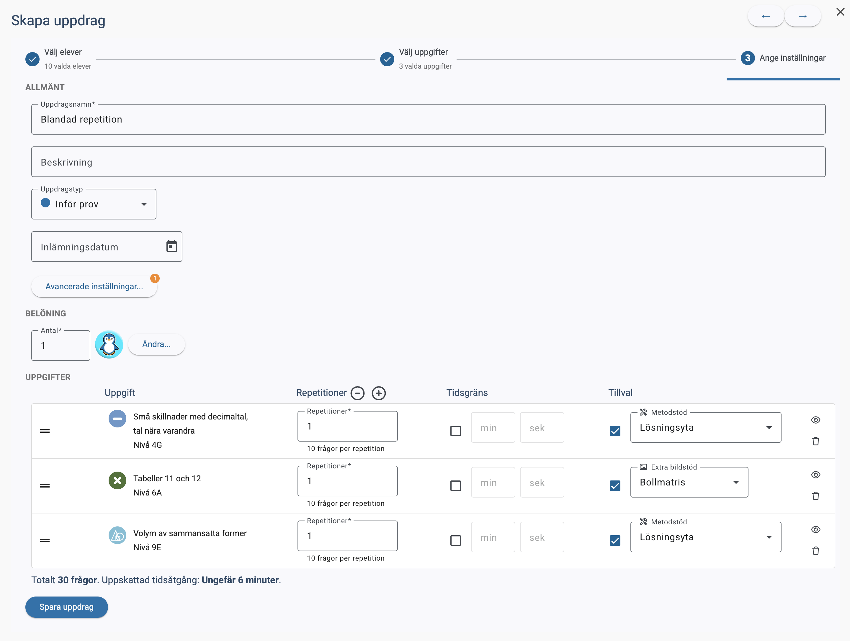
Enkelt att skapa uppdrag
  Välj vilka elever som ska få uppdraget.
  Välj vilka uppgifter som ska ingå.
  Ange inställningar - bland annat:
    Inlämningsdatum
    Antal repetitioner och/eller tidsbegränsning
    Max antal fel per repetition
    Bildstöd i uppgiften
    Metodstöd (uppställning med/utan stöd, ekvationslösare, lösningsyta)
    Om eleverna ska få AI-hjälp eller få se rätt svar när de kört fast

Slide 20
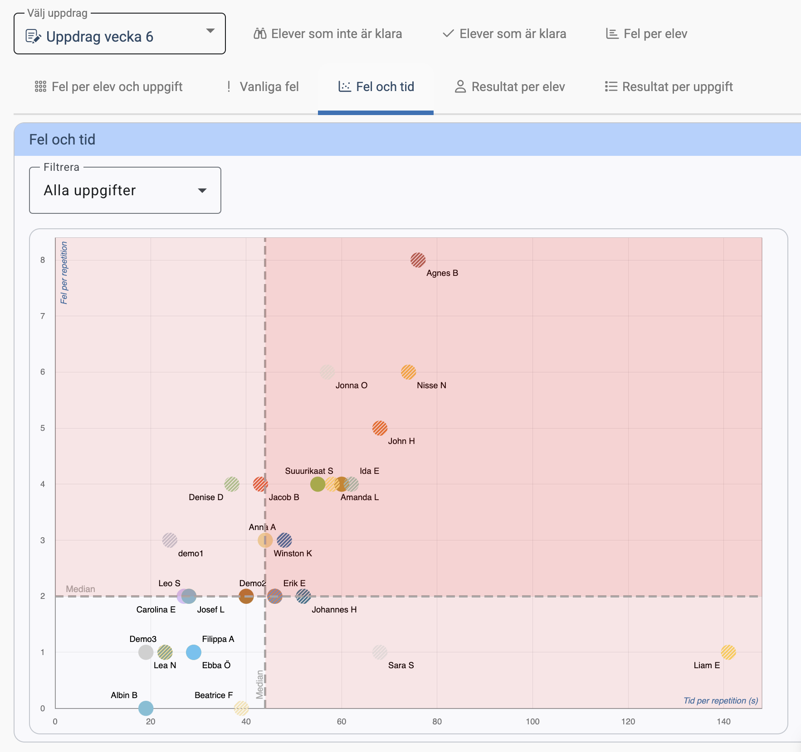
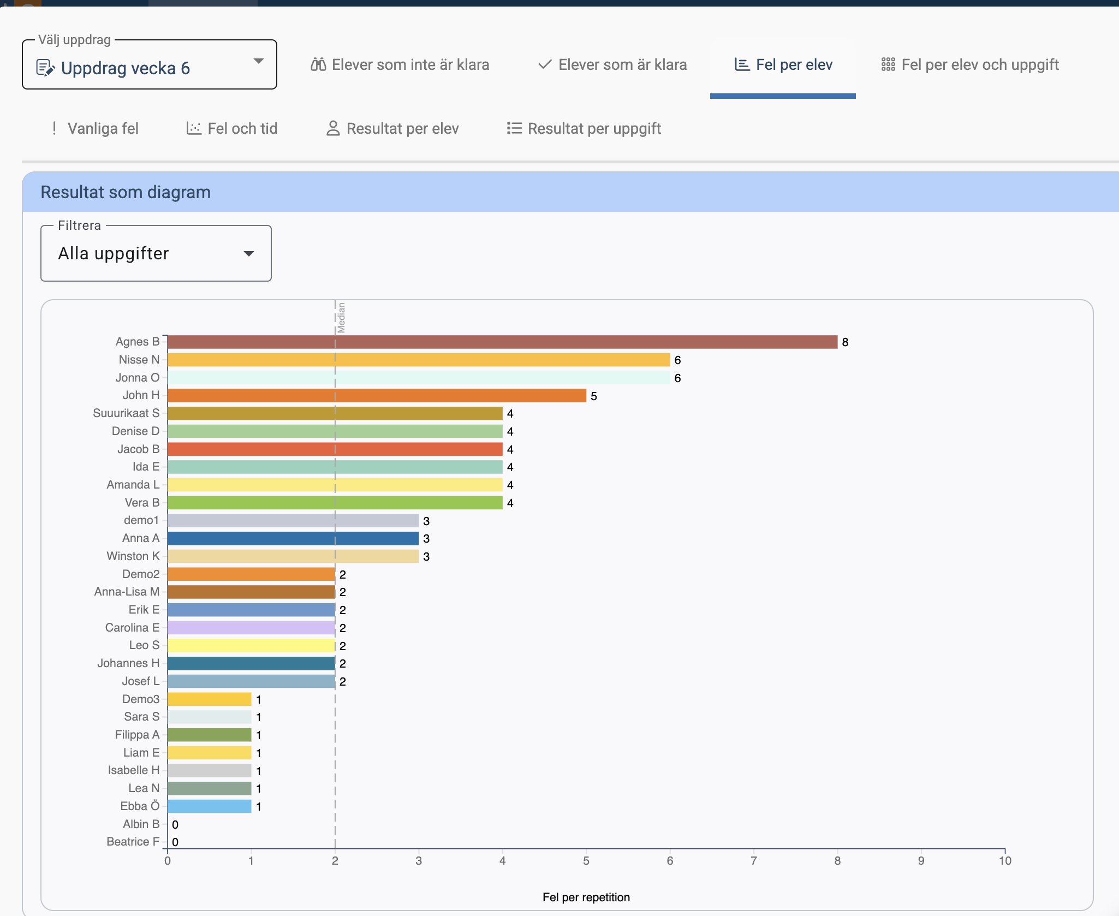
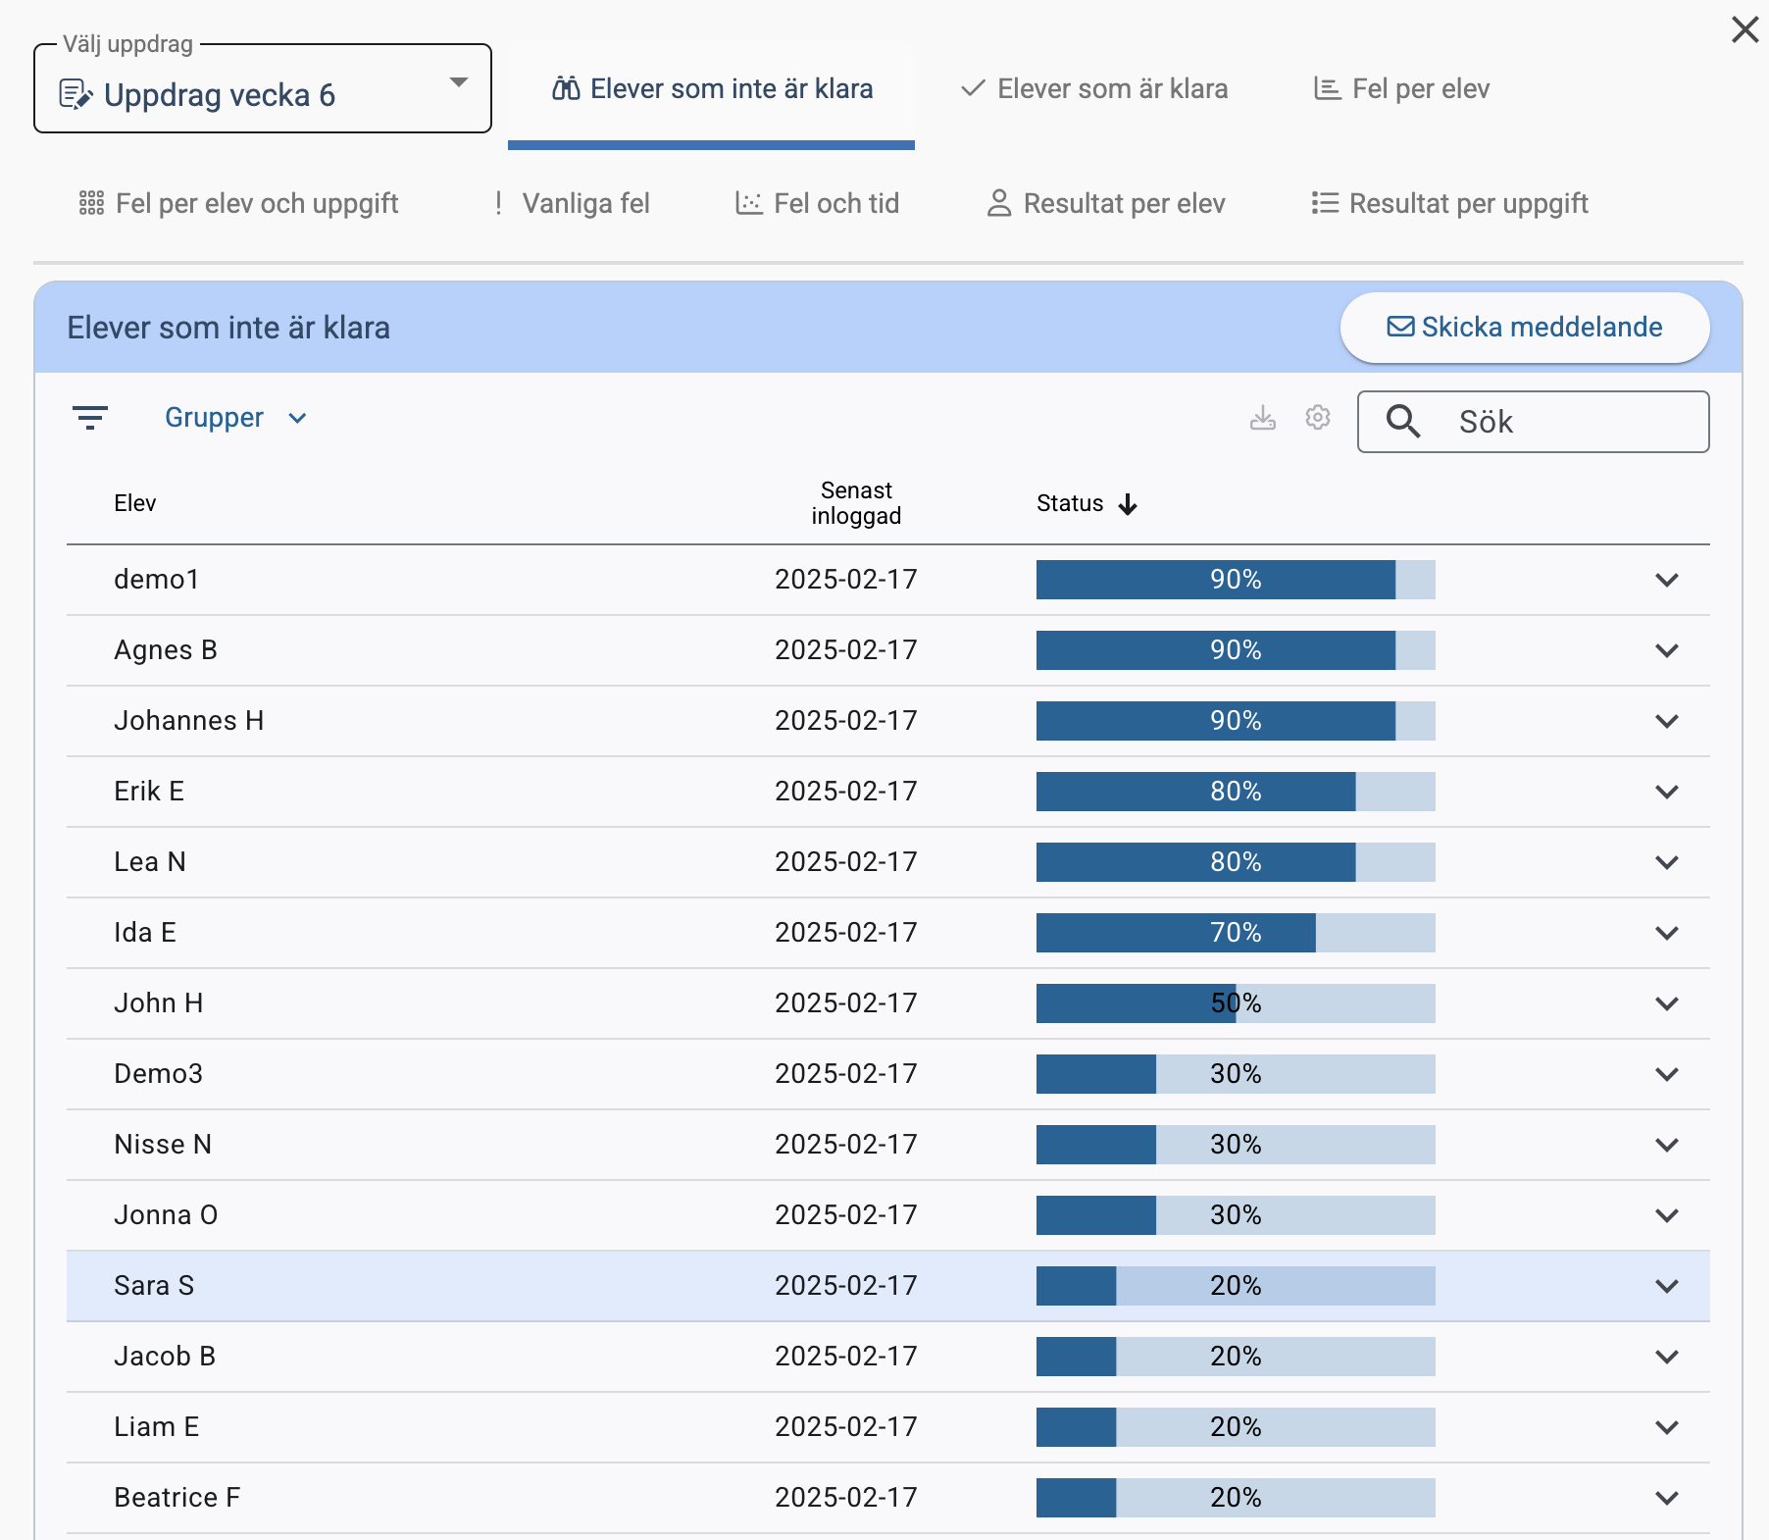
Uppföljning av uppdrag
Du kan följa upp på grupp och individnivå med tydliga rapporter i diagram- och tabellform

Slide 21
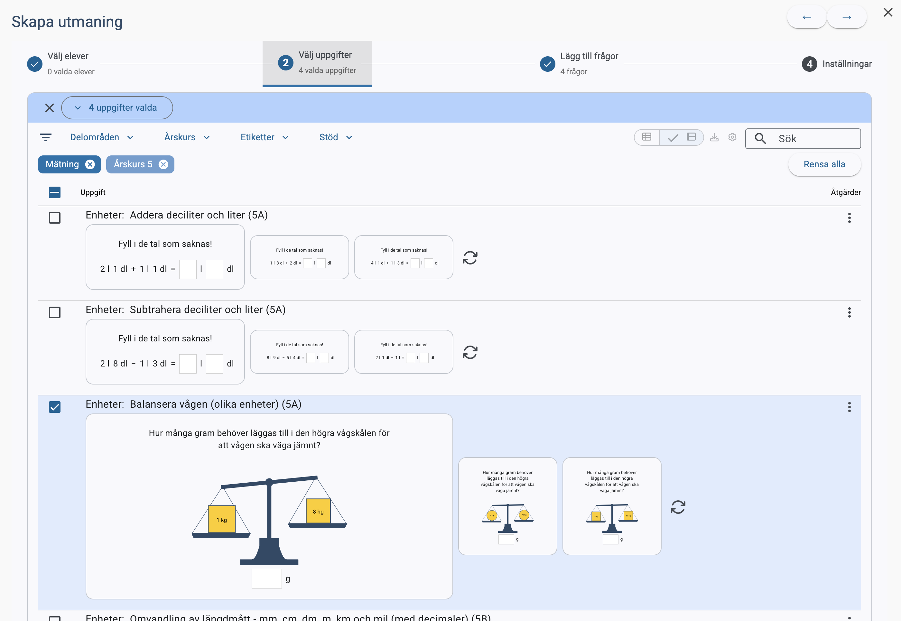
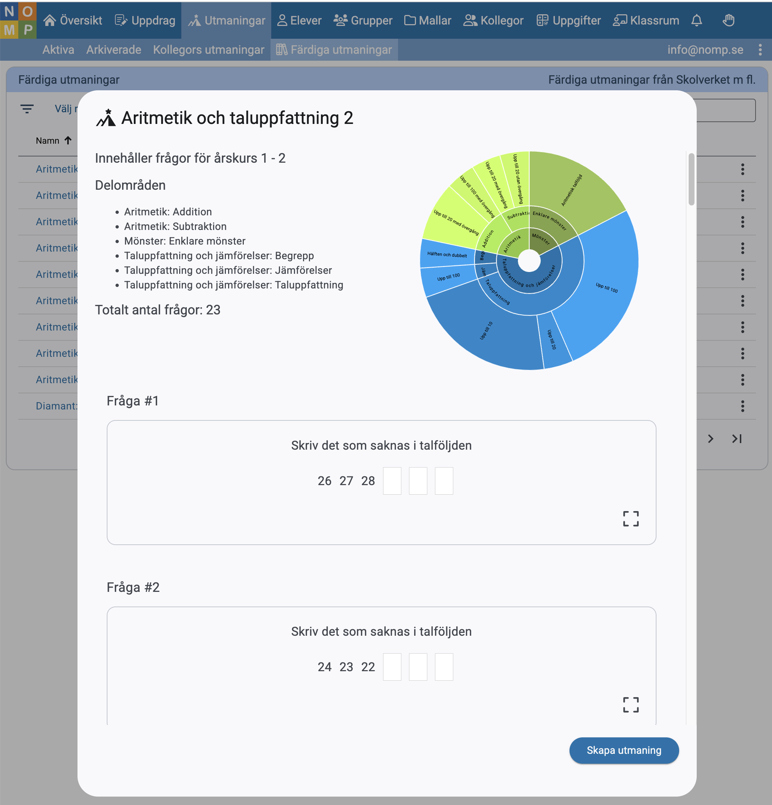
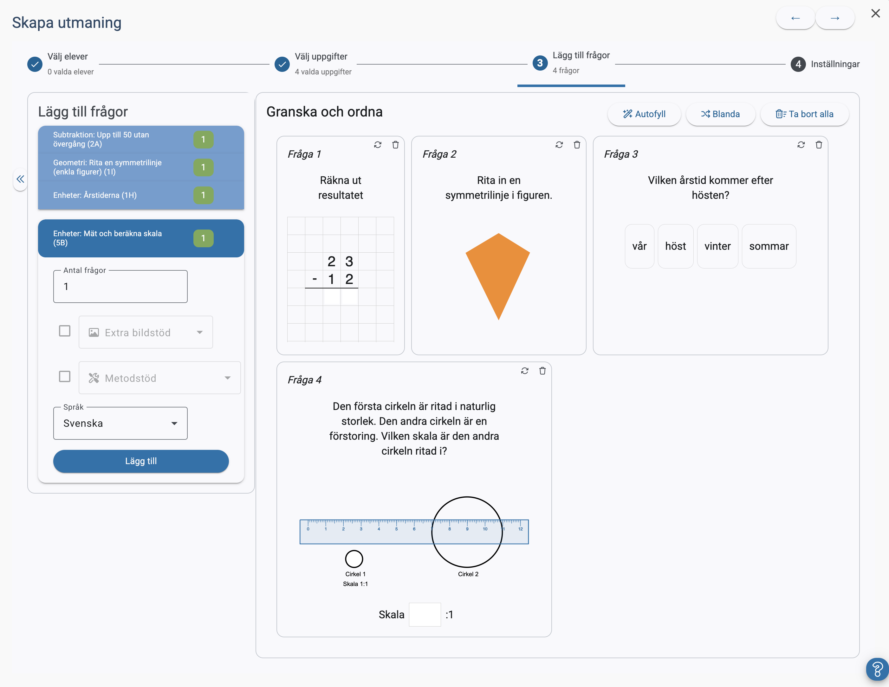
Gör utmaningar / diagnoser
Välj mellan över 160 färdiga diagnoser (Skolverkets Diamant, Nationellt bedömningsstöd i taluppfattning/aritmetik (FoAT) med mera)
Skapa varianter automatiskt (samma struktur, nya problem)
Skapa dina egna skräddarsydda diagnoser baserade på uppgiftskatalogen med ett enkelt dra-och-släpp-verktyg.

Slide 22
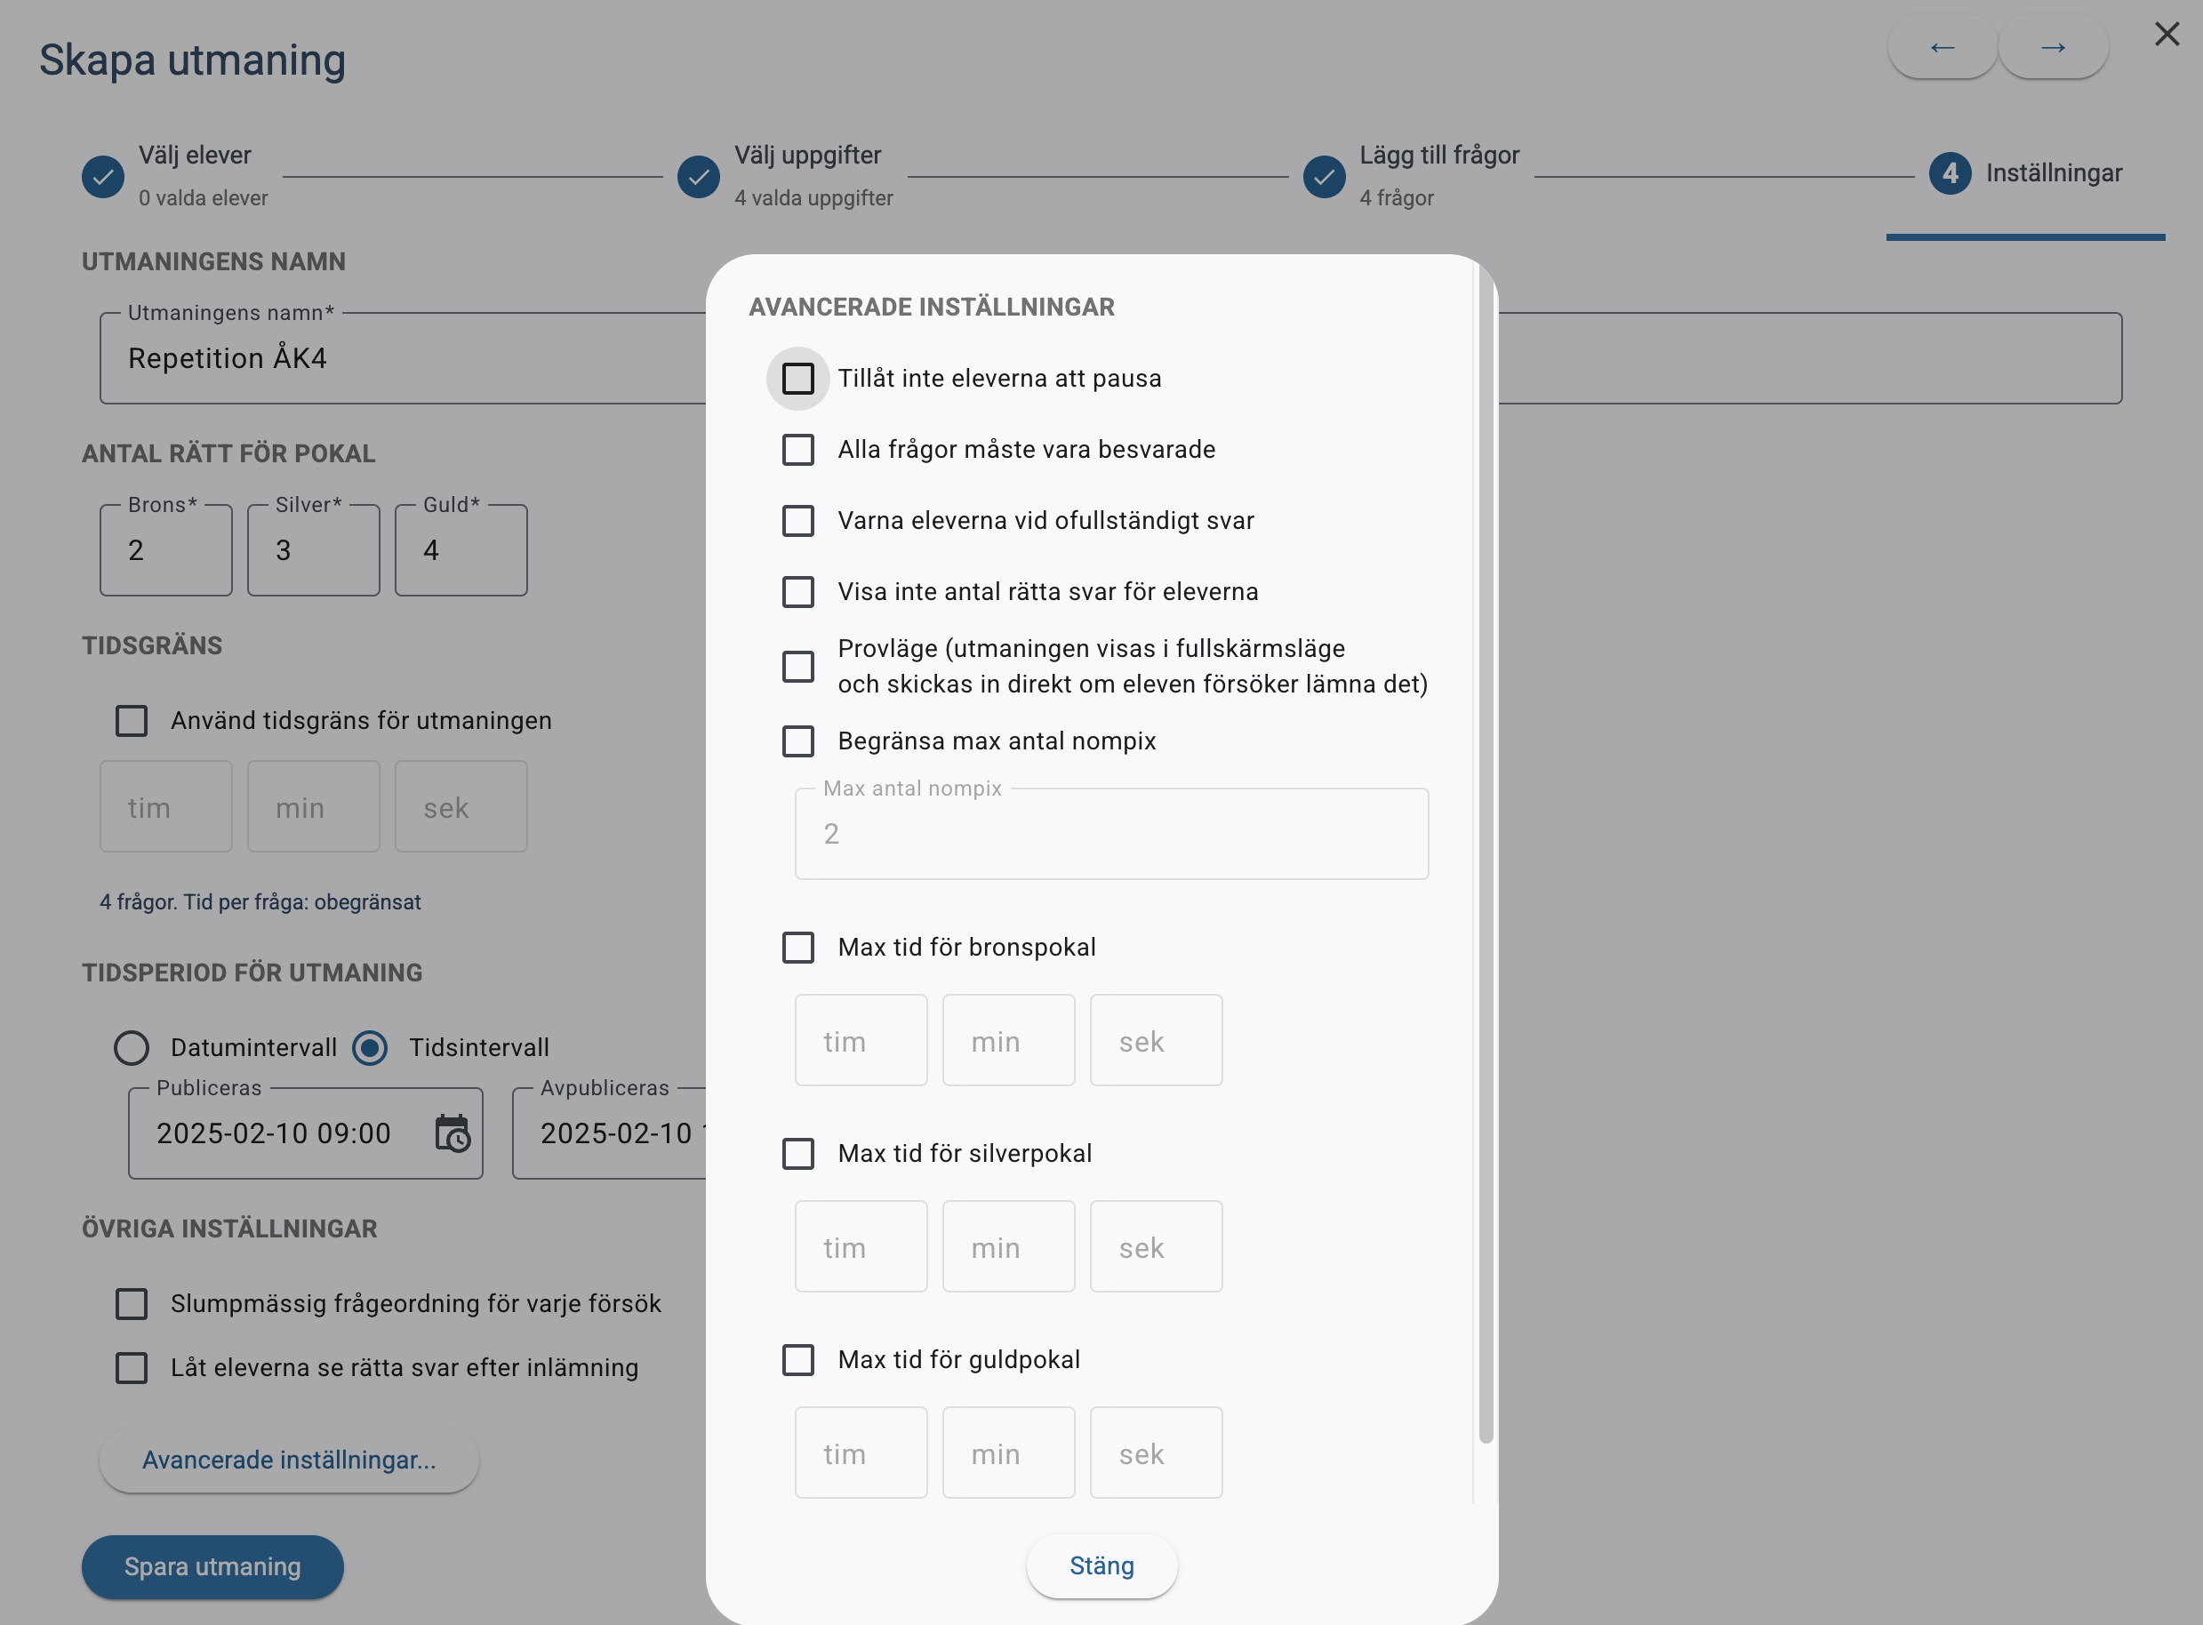
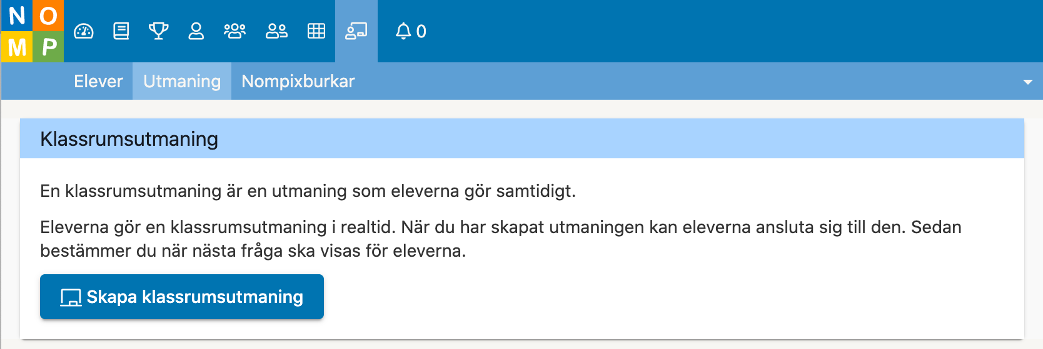
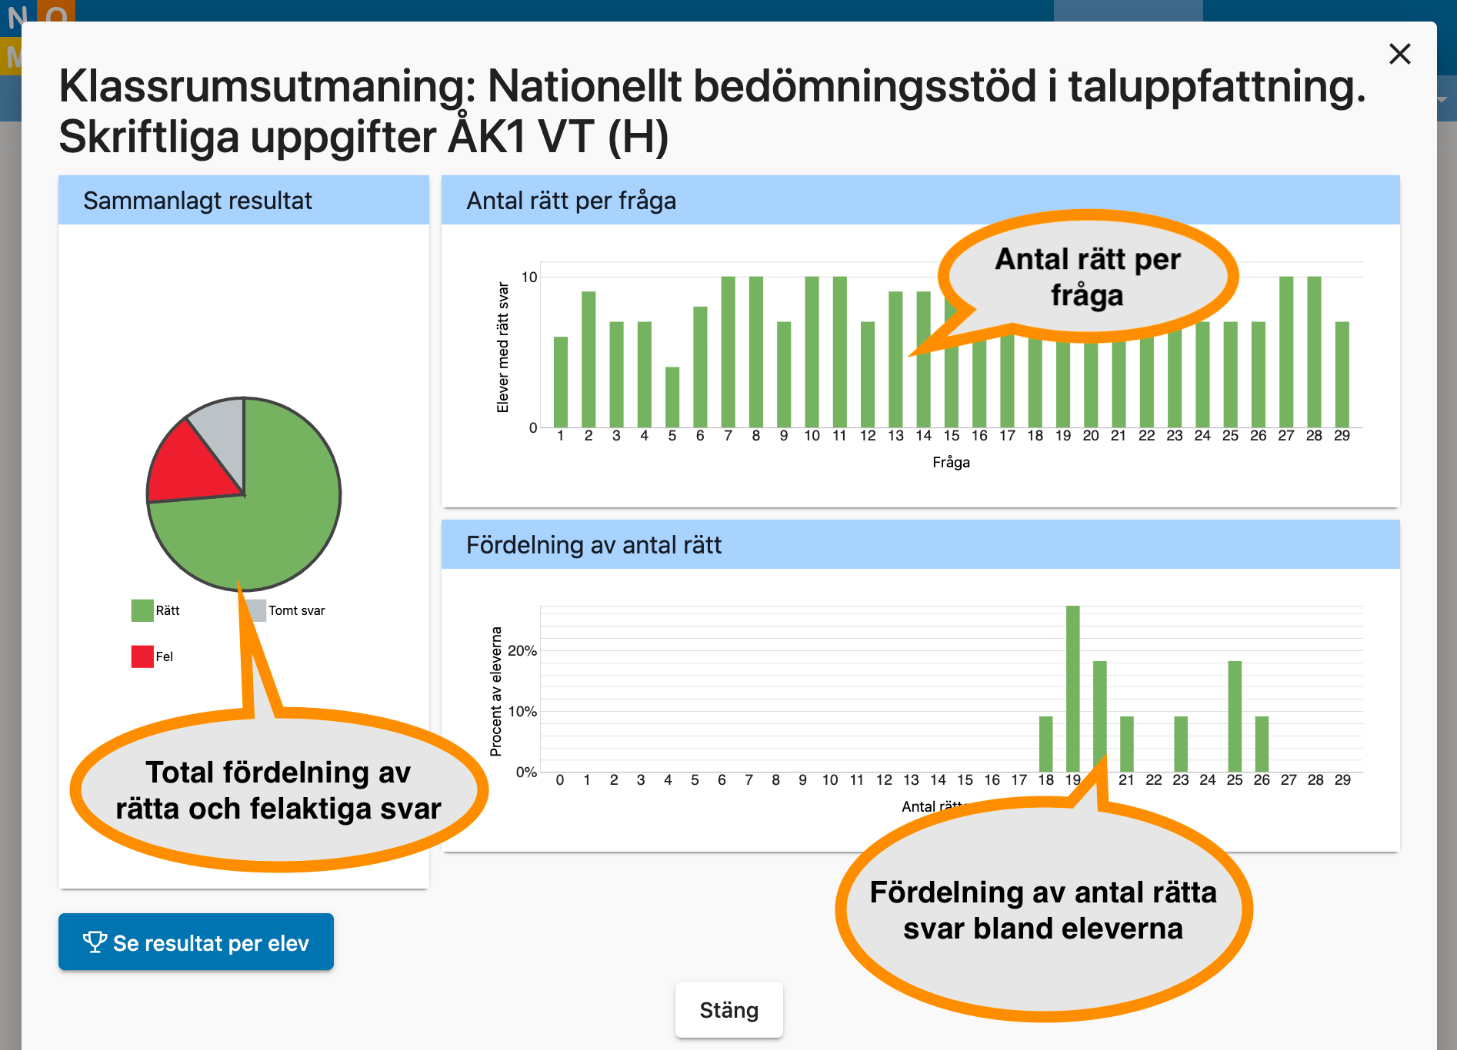
Gör utmaningar / diagnoser
Man kan göra en mängd olika inställningar för utmaningar
Man kan också göra en ”Klassrumsutmaning” där läraren trycker fram en fråga i taget och alla elever svarar samtidigt, som en ”quiz”

Slide 23
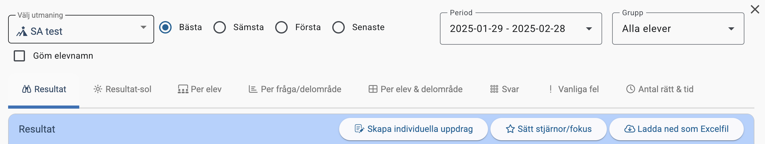
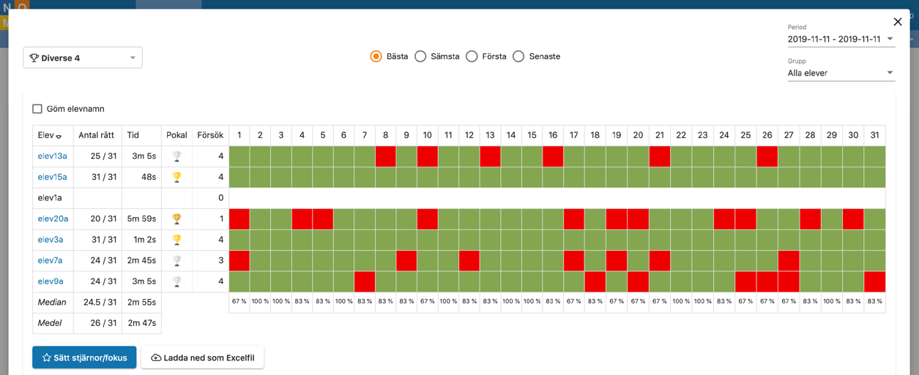
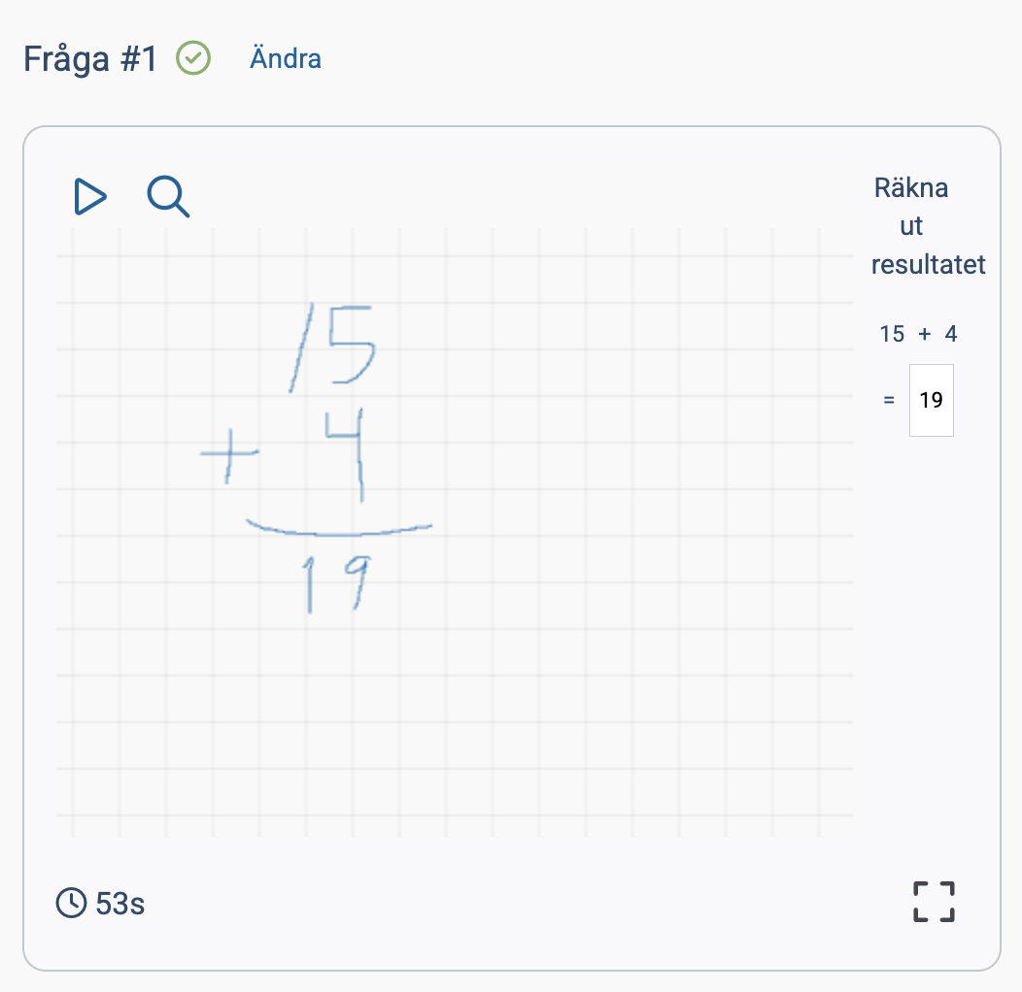
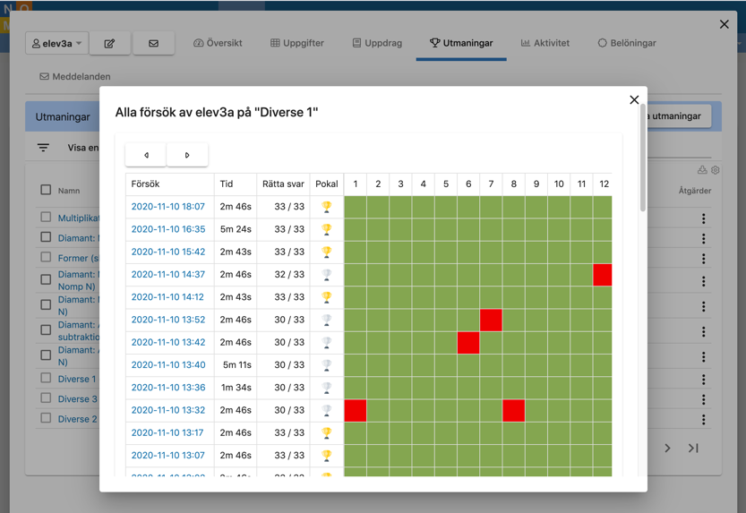
Följa upp utmaningar
Diagnoserna är helt självrättande och lätta att följa upp.
Man kan göra samma diagnos tillgänglig i olika perioder (t ex fördiagnos och efterdiagnos), så att man kan jämföra resultatet före och efter - och synliggöra lärandet för klassen.
Alla uppgifter i en diagnos är kopplade mot innehåll på Nomp, vilket innebär att det är enkelt att ge en elev uppdrag baserat på utfallet av en diagnos.

Slide 24
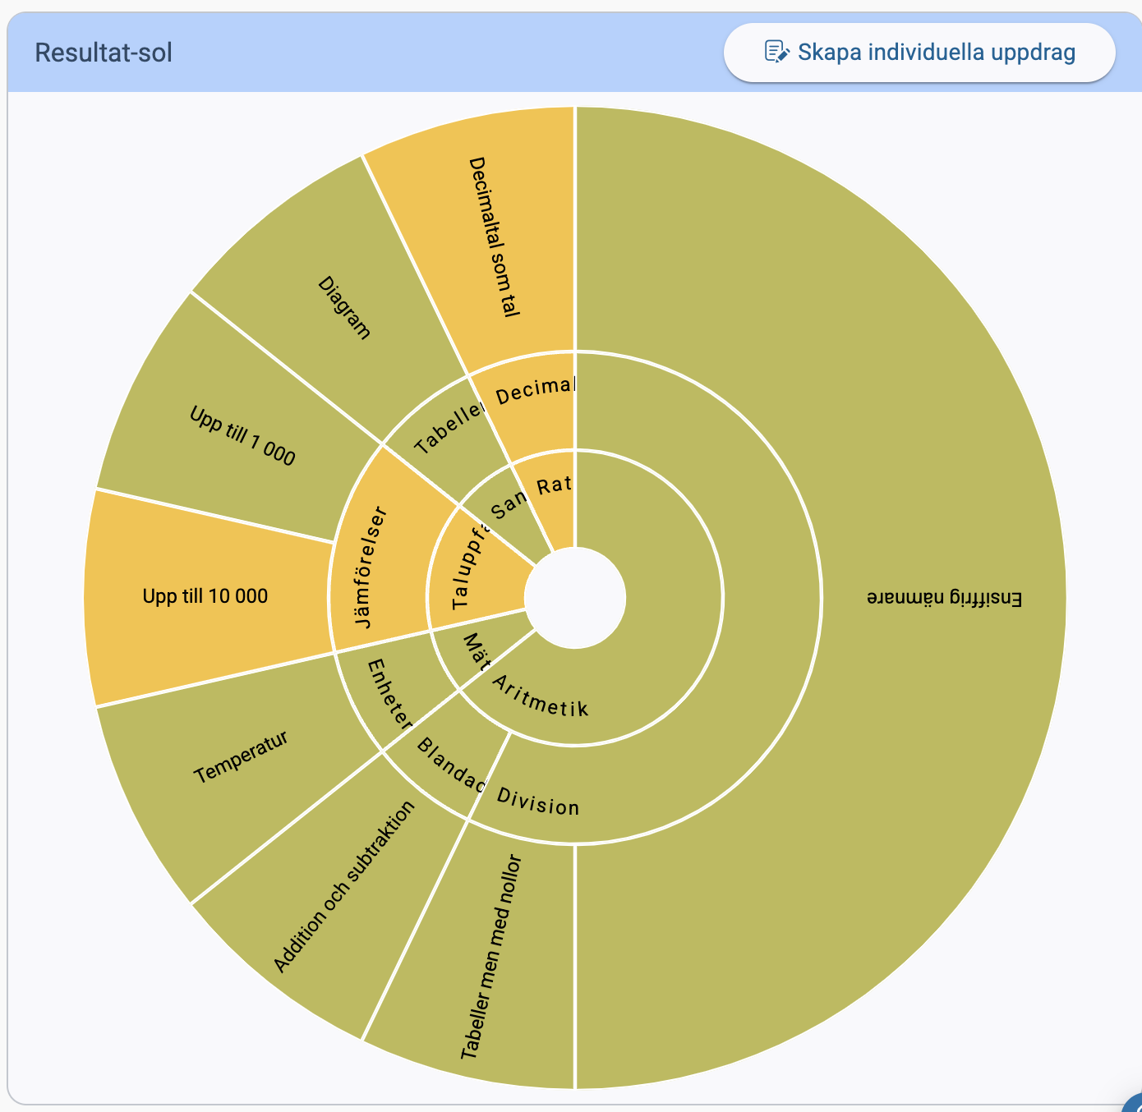
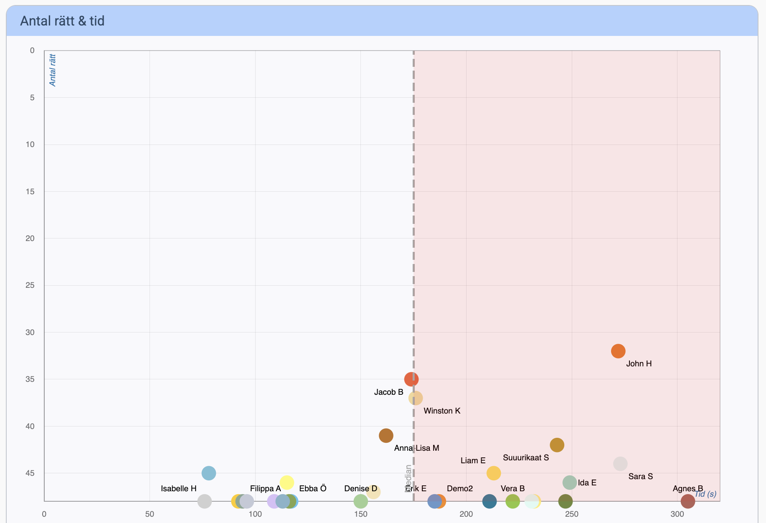
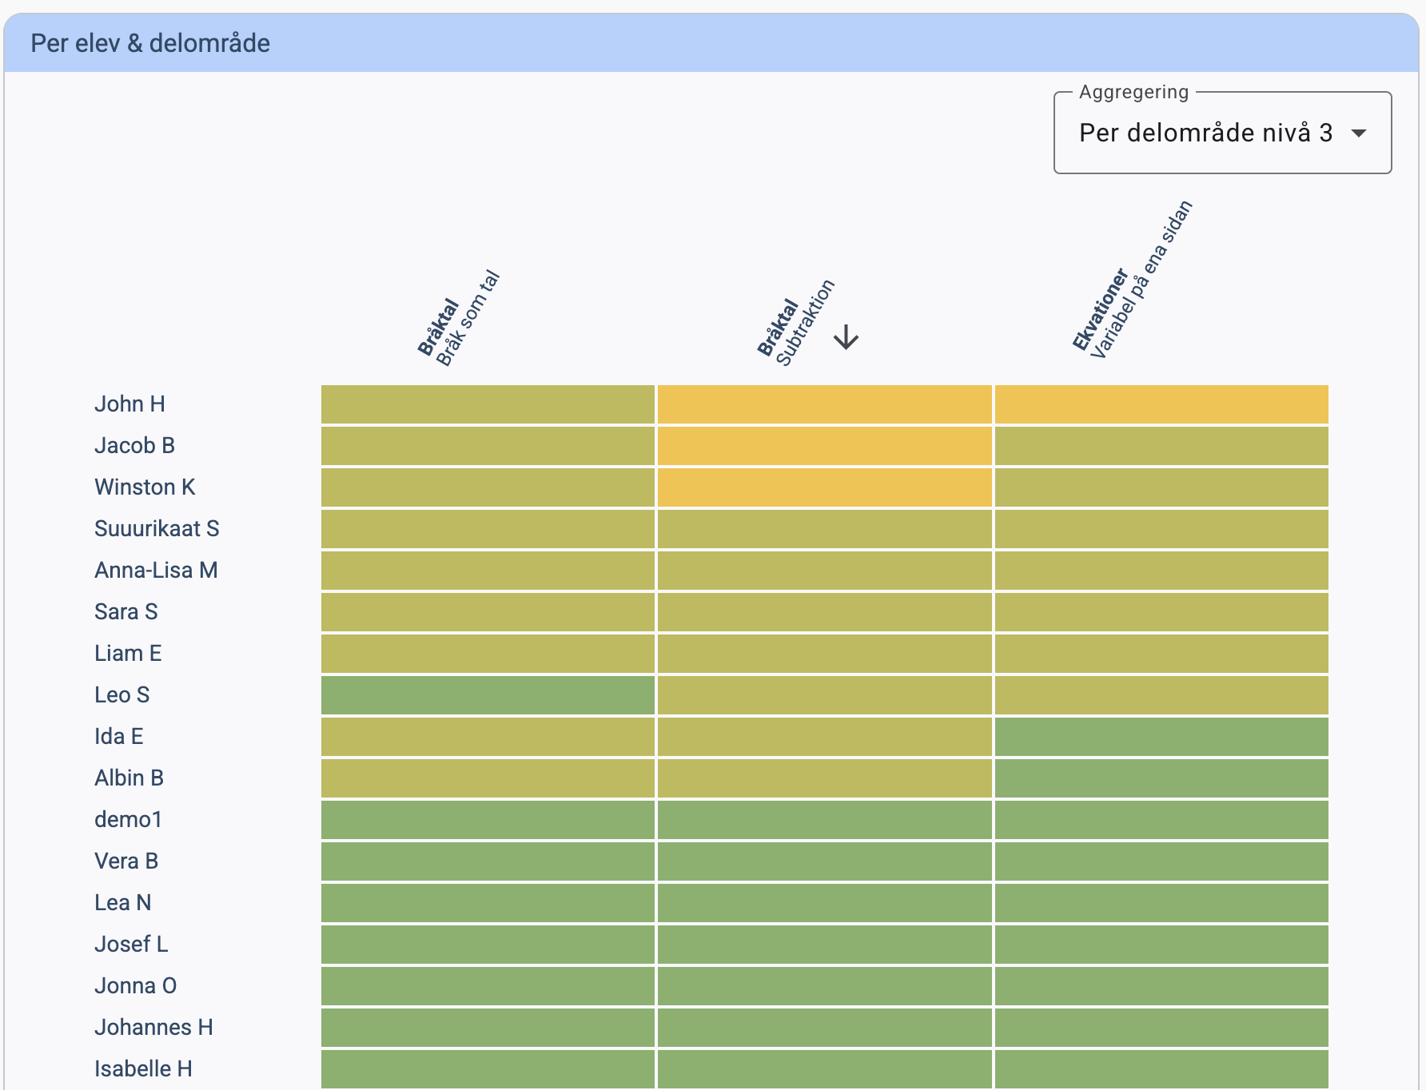

Följa upp utmaningar (2)

Slide 25

Skapa planering med mallar
Mallar gör det enklare att dela ut uppgifter och diagnoser
Dela mallar med kollegor

Slide 26


Övrig uppföljning - individnivå
Det finns massor av sätt att följa upp aktivitet, uppgifter och belöningar.
Sätt fokusmarkeringar och stjärnor på uppgifter som eleven behöver jobba extra på eller bemästrar

Slide 27



Övrig uppföljning - gruppnivå
Här är några exempel på hur man kan följa upp på gruppnivå

Slide 28

Samarbeta med kollegor
Se varandras uppdrag och utmaningar.
Kopiera varandras uppdrag och utmaningar.
Se elevers resultat på varandras uppdrag och utmaningar, förutsatt att ni har gemensamma elever.
Skicka mentorsförfrågningar åt egna elever till varandra.

Slide 29



Nompixburkar: Motivera på gruppnivå
Man kan skapa ett mål att tjäna in ett antal Nompix för en grupp elever och koppla denna till en belöning utanför Nomp då de fyllt burken.

Slide 30


Klassrum: Se vad eleverna arbetar med just nu

Slide 31

Skicka meddelanden till elever

Slide 32

Gå till elevdelen
Se hur det ser ut för eleverna
Prova dina egna utmaningar och uppdrag

Slide 33

Lägg upp kontaktpersoner
Om du vill att elevernas vårdnadshavare ska få information om uppdrag på Nomp kan du lägga upp dem som kontaktpersoner.
Kontaktpersoner har en egen app där dom kan se hur barnen ligger till med aktuella läxor.

Slide 34

Bra onlinehjälp med sökning på alla sidor

Slide 35

Kostnadsfria distanskurser för lärare
Lär dig att använda och fördjupa dig hela Nomp Plus på en tid som passar dig
Instruktionsfilmer och text
Möjlighet att ställa frågor
https://nomp.se/start/courses

Slide 36


Nomp för vårdnadshavare
Som förälder/vårdnadshavare kan du följa med i skolarbetet genom att elevens lärare lägger till dig som ”kontaktperson”.
Som kontaktperson kan du logga in och se vilka pågående uppdrag som finns och när dessa skall vara klara. Du ser även vilka utmaningar som är utdelade.
Du får även e-post när eleven:
  Fått ett nytt uppdrag.
  Lämnat in ett uppdrag.
  Är försenad med ett uppdrag.

Slide 37

Nomp för huvudmän
Köp en rabatterad central pool med elever och dela ut licenser till era skolenheter i ett administrativt gränssnitt
Integrerad licenshantering med Skolon för de som önskar

Slide 38


Nomp för huvudmän
Beslutsfattare kan analysera screening/diagnosresultat snabbt och enkelt utifrån Nomps automatiska sammanställningar i analysverktyget

Slide 39
Nomp och datasäkerhet / GDPR
PuB-avtal
  Nomp är GDPR-säkrat sedan maj 2017.
  Vi tecknar gärna personuppgiftsbiträdesavtal på kommun/huvudmannanivå, om så önskas.
IT-säkerhet
  Vi har erfaren personal med hög kompetens - erfarenhet från arbete med Internetbanker, börssystem.
  Nomp har flera lager av skyddsmekanismer – brandväggar, åtkomstskydd, kryptering av data med mera.
  All åtkomst loggas till ett separat, skyddat, loggsystem.
Tillgänglighet
  Alla komponenter är dubblerade och finns i flera datorhallar i olika städer.
  Nomp har mycket få produktionsstörningar. Under 2020 var Nomp otillgängligt i totalt 30 minuter uppdelat på tre tillfällen.
  Uppgraderingar sker 50-60 gånger per år.
Support
  Vi svarar oftast snabbt och alltid inom 24 timmar.
  Vi har ingen helpdesk, utan man pratar med en expert/utvecklare direkt.

Slide 40

Mer information
Nomp utvecklas snabbt och löpande. Följ med på bloggen: https://nomp-info.se/blog/
Hjälpdatabas finns inbyggd i Nomp Plus – och även här: https://nomp-info.se/
Videomaterial finns här: https://nomp-info.se/docs/nomp-plus/komma-igang/introduktionsfilmer/
Om du har några frågor – hör av dig: info@nomp.se
Vi svarar oftast snabbt på e-post.

